Slide 1

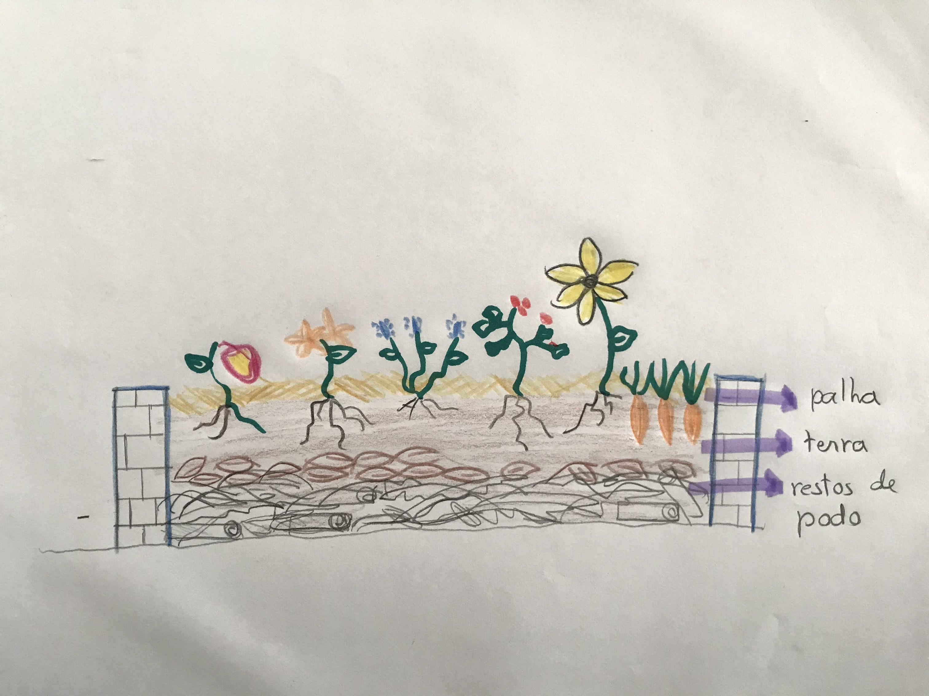
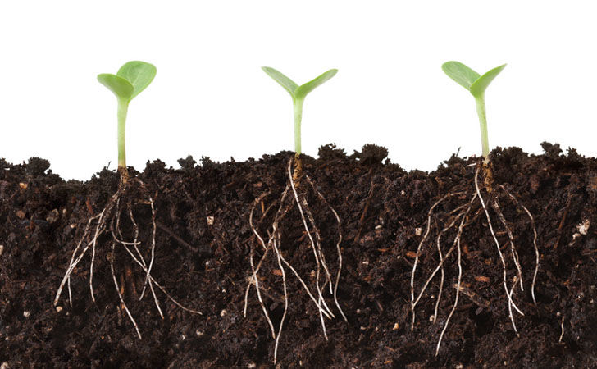
Agroecologia: precisamos de biodiversidade!

Slide 2
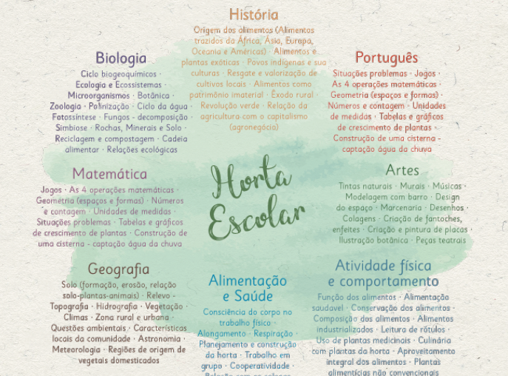


Slide 3
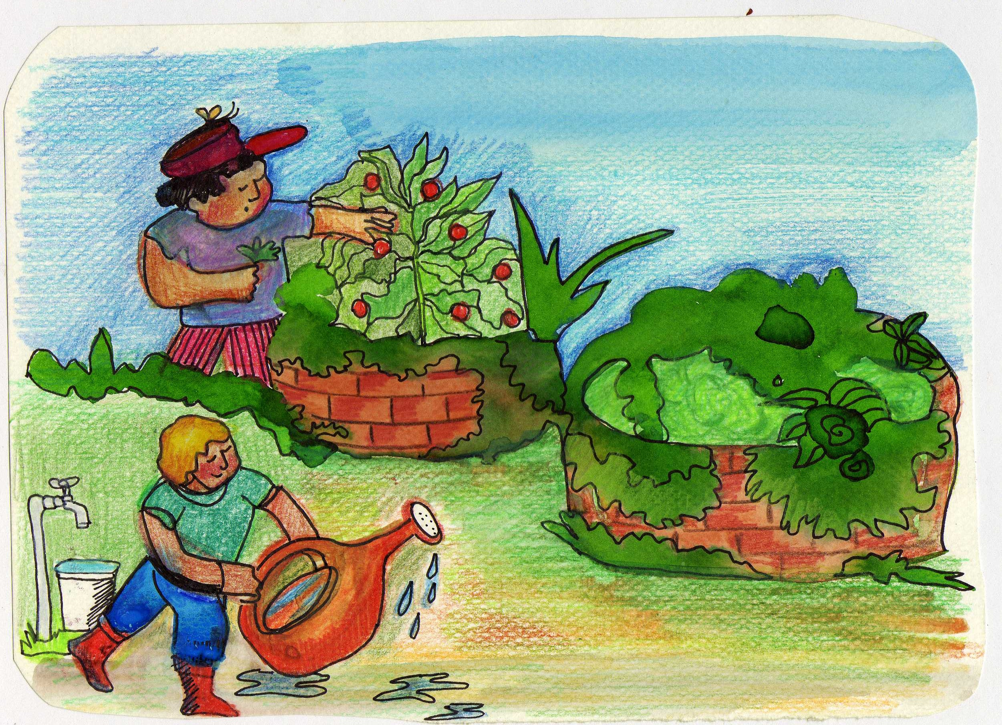
A horta agroecológica como conhecimento transdisciplinar
Ciência
+
Outros saberes
A horta é um lugar de encontros, de reflexão, de transformação!

Slide 4
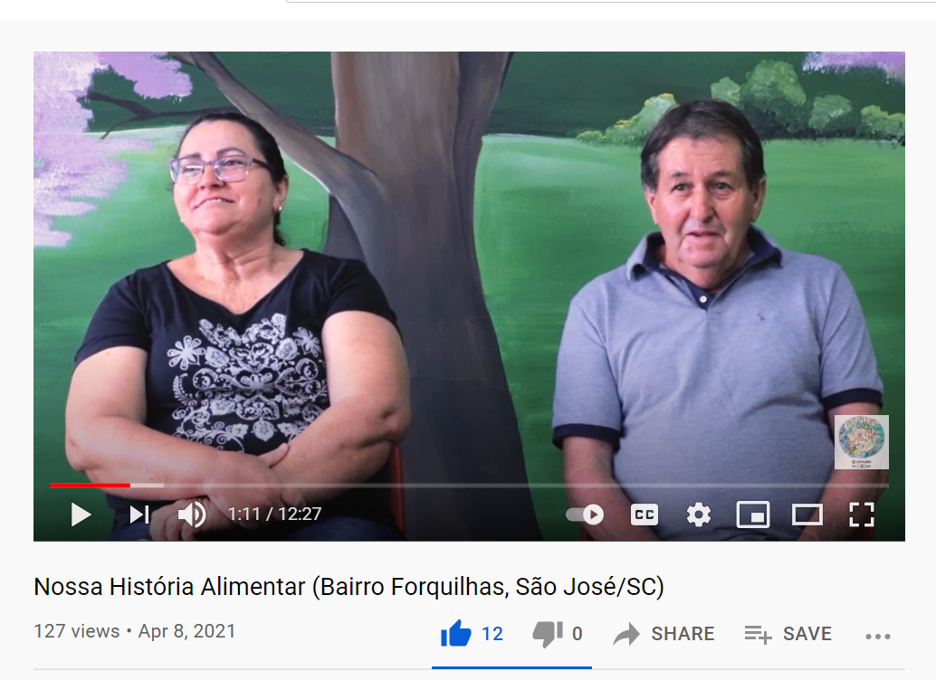
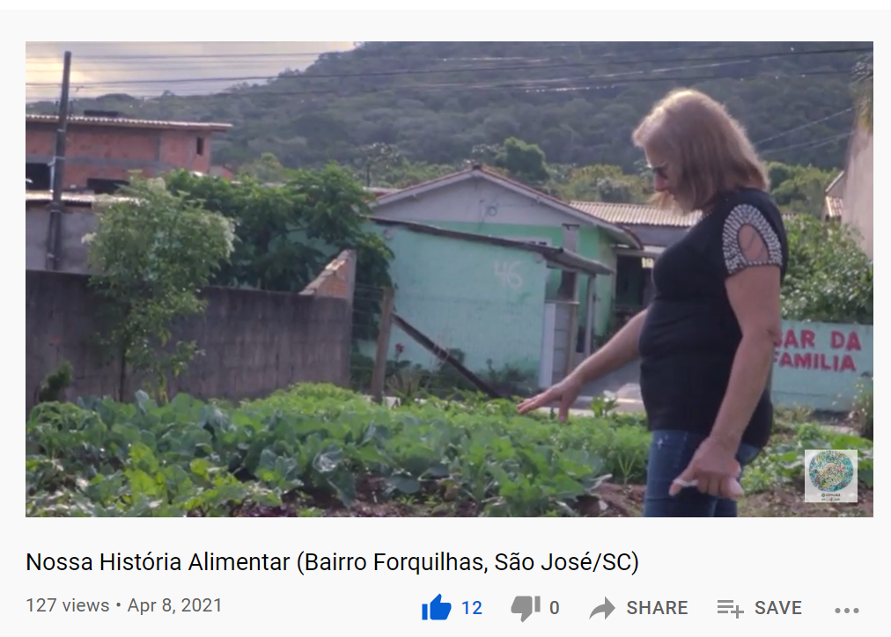
O diálogo entre a horta, a ciência e outros saberes

Slide 5
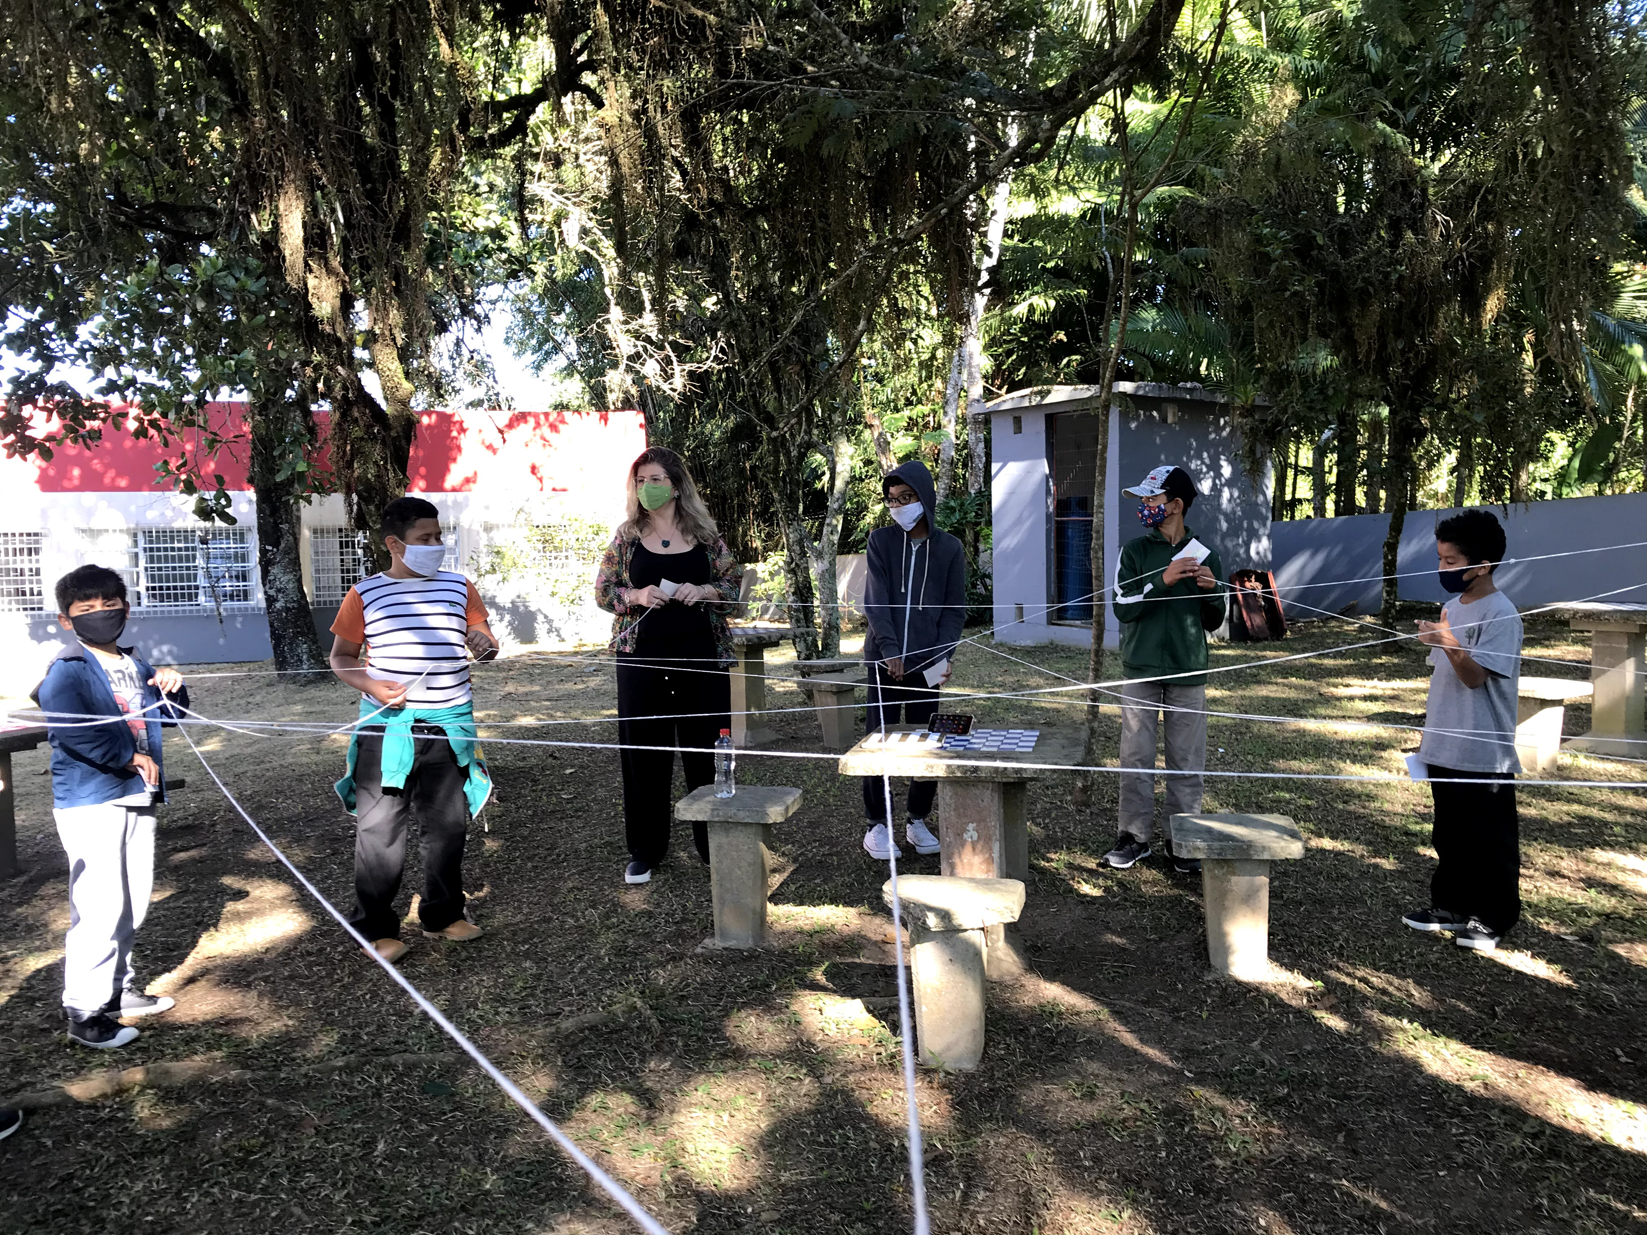
A horta dentro e fora de sala de aula
Fazer do espaço horta um campo de experimento
Perpassar as disciplinas e os conhecimentos que os alunos e a comunidade trazem

Slide 6
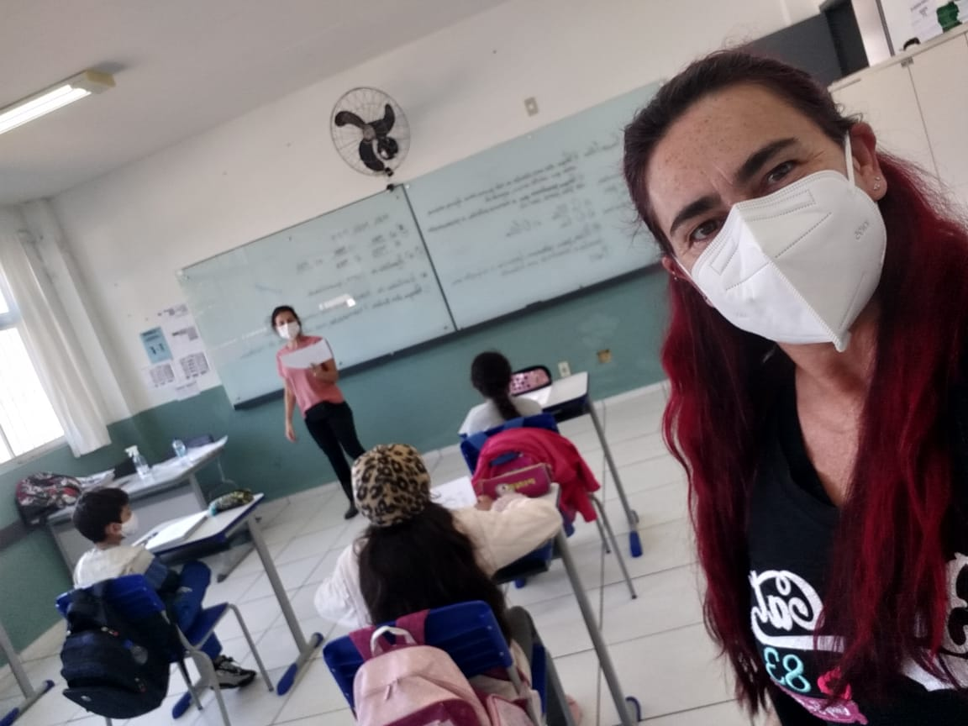
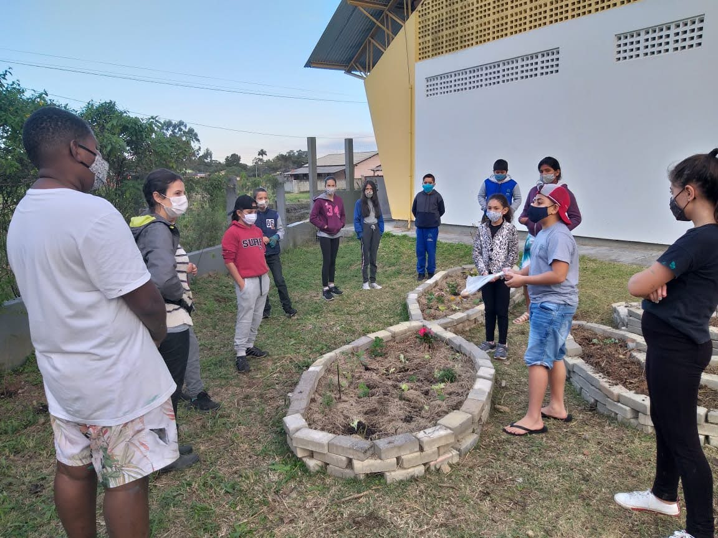
A horta em sala e fora dela...
Português
Observação, escrita e relato em sala de aula

Slide 7
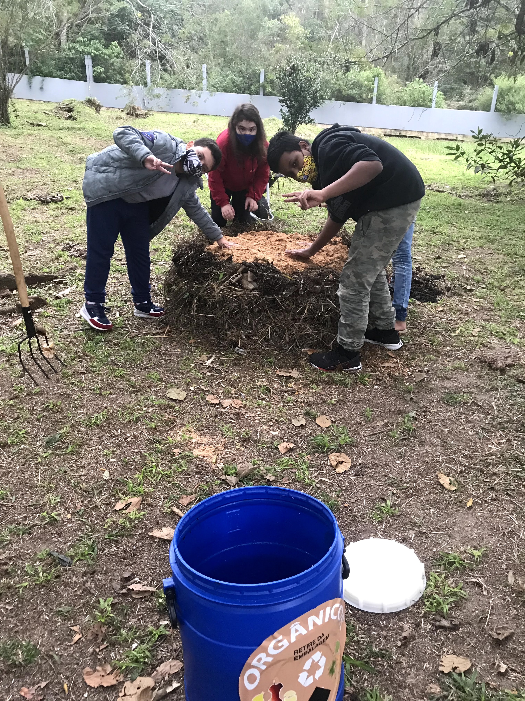
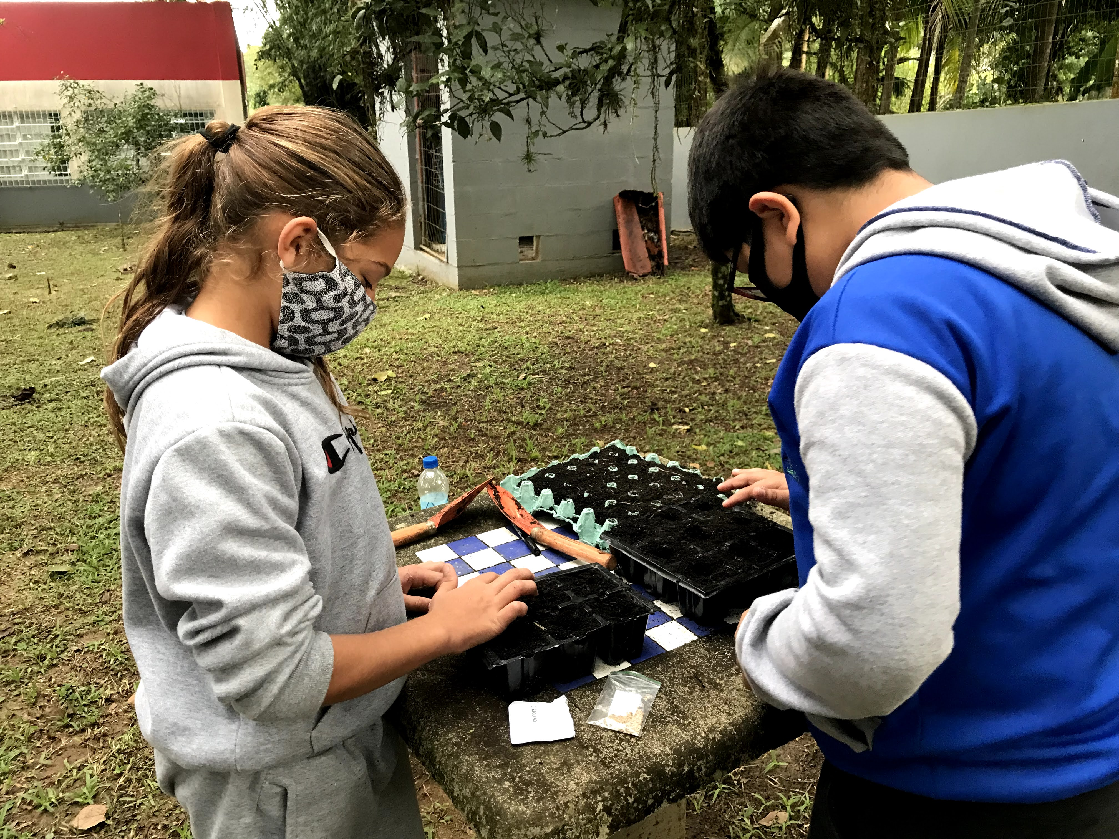
Ciências
Reprodução de plantas Decomposição por microorganismo

Slide 8
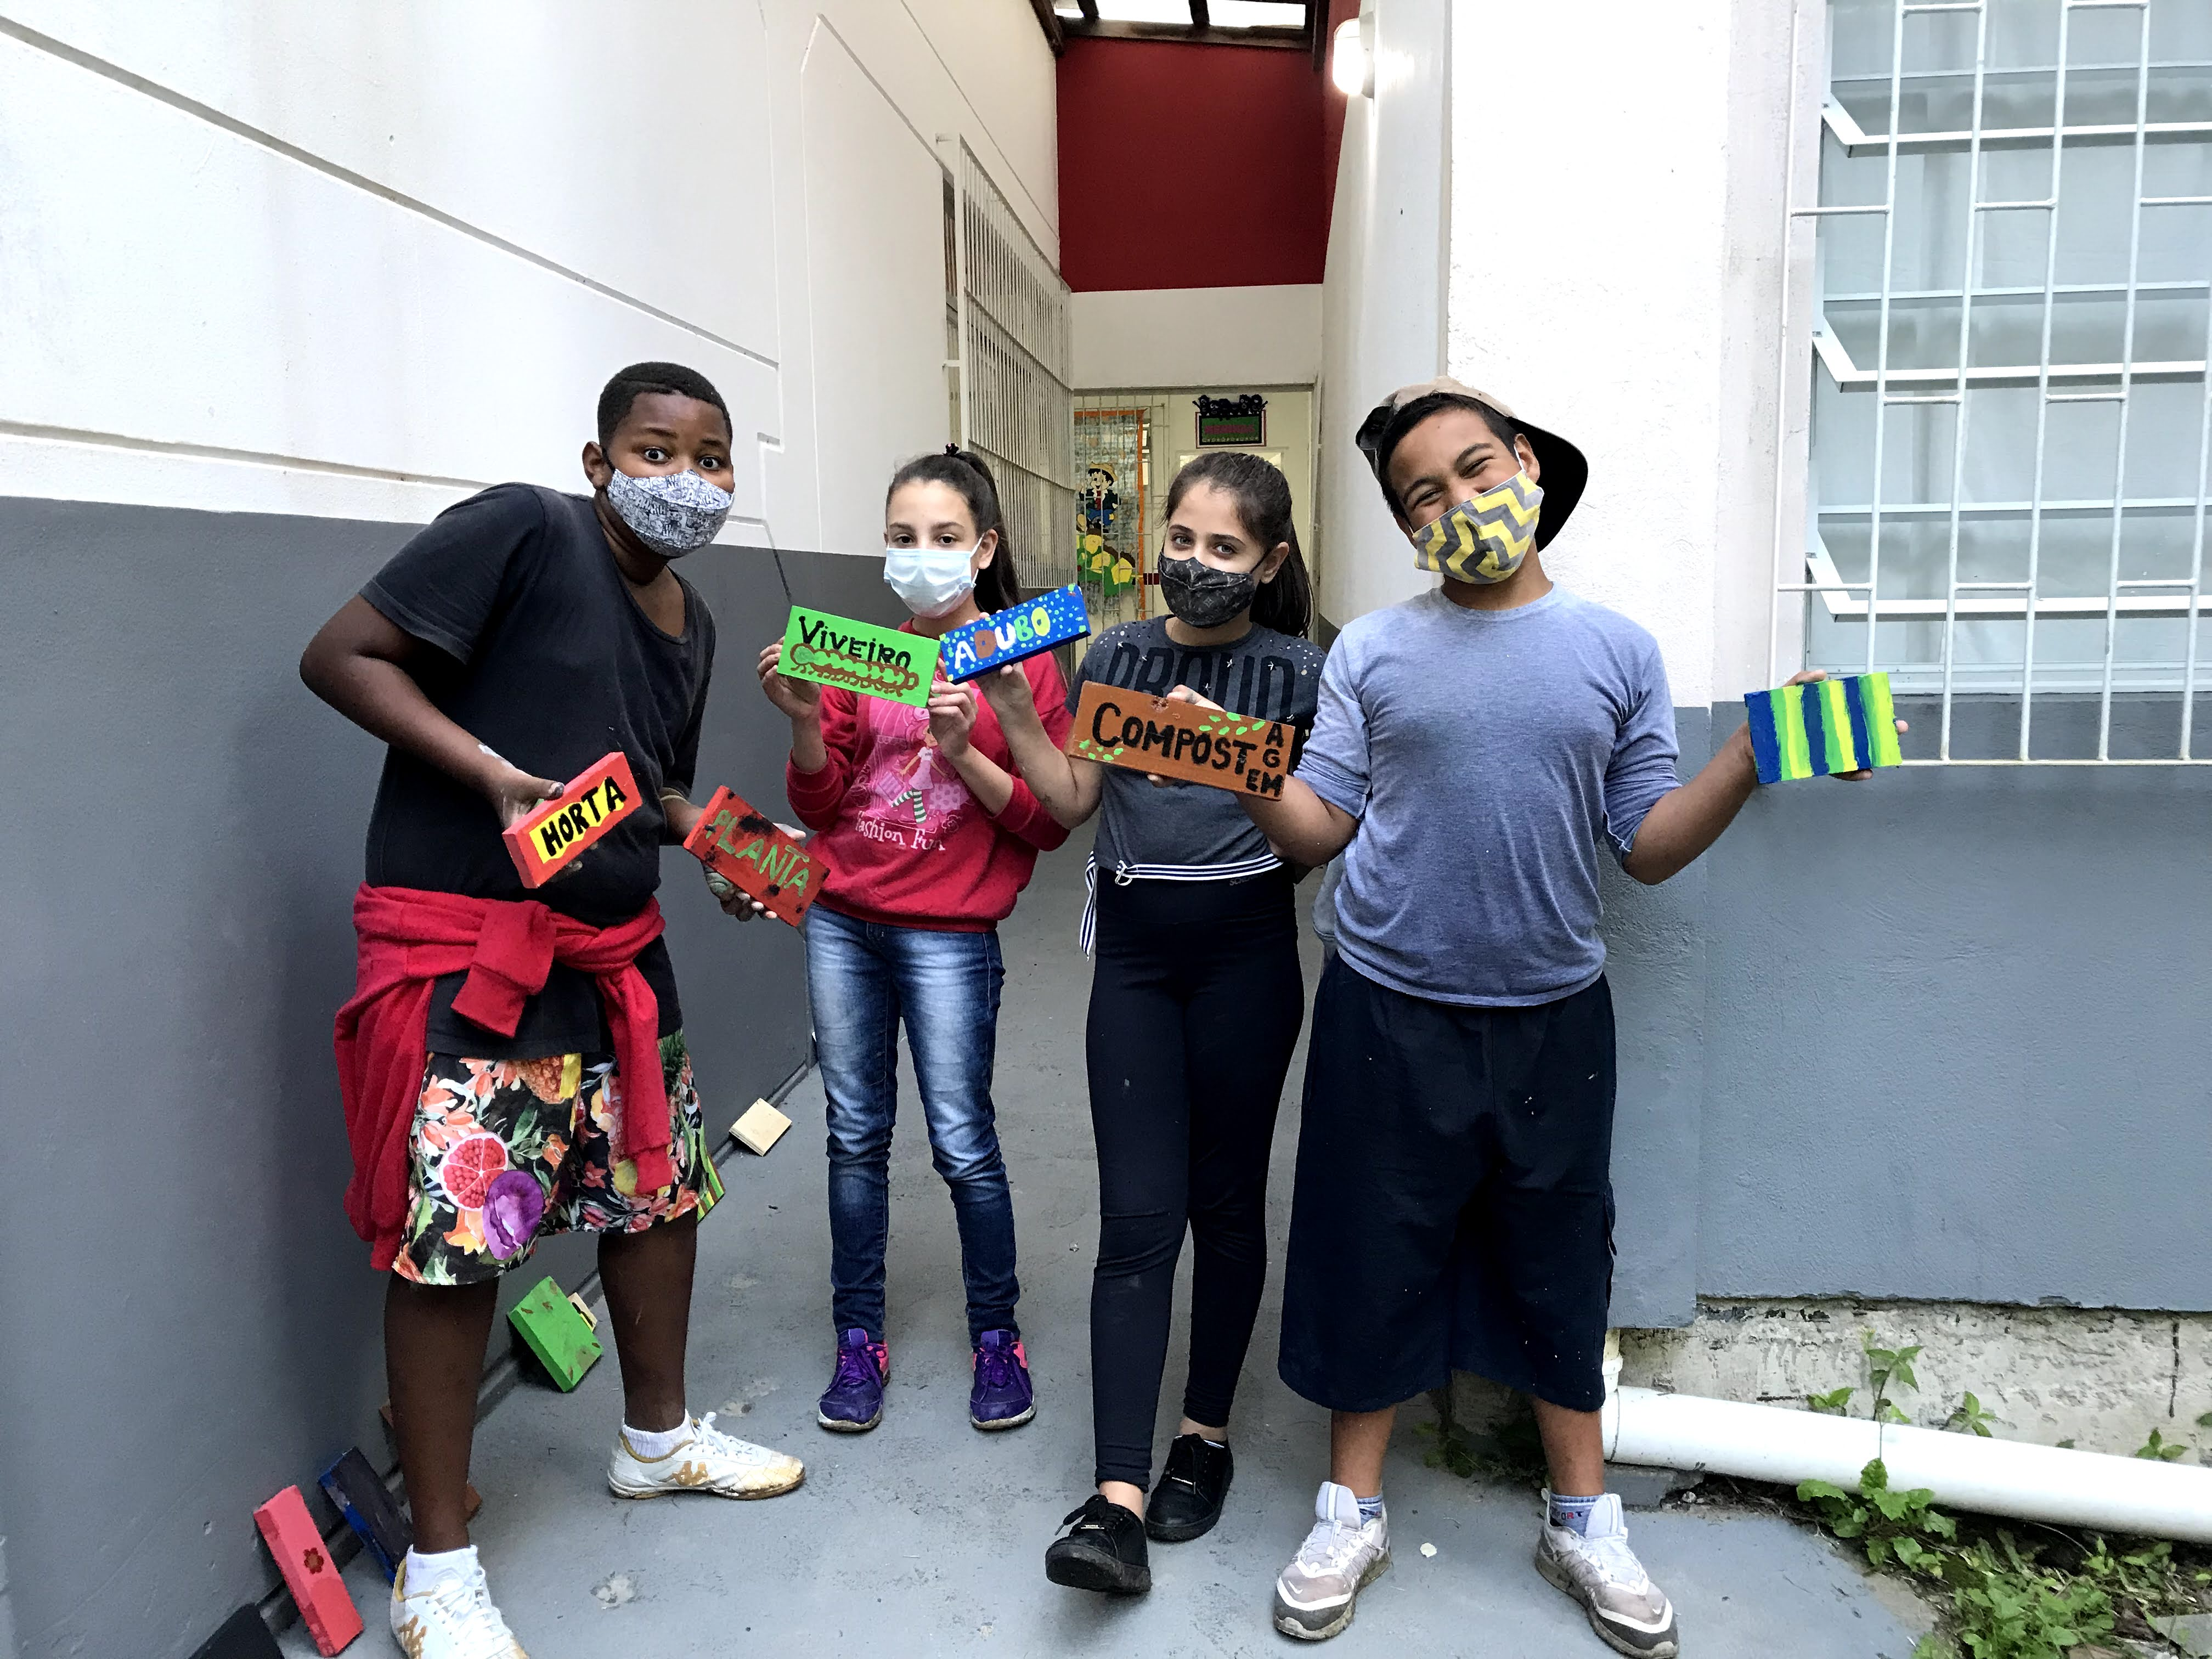
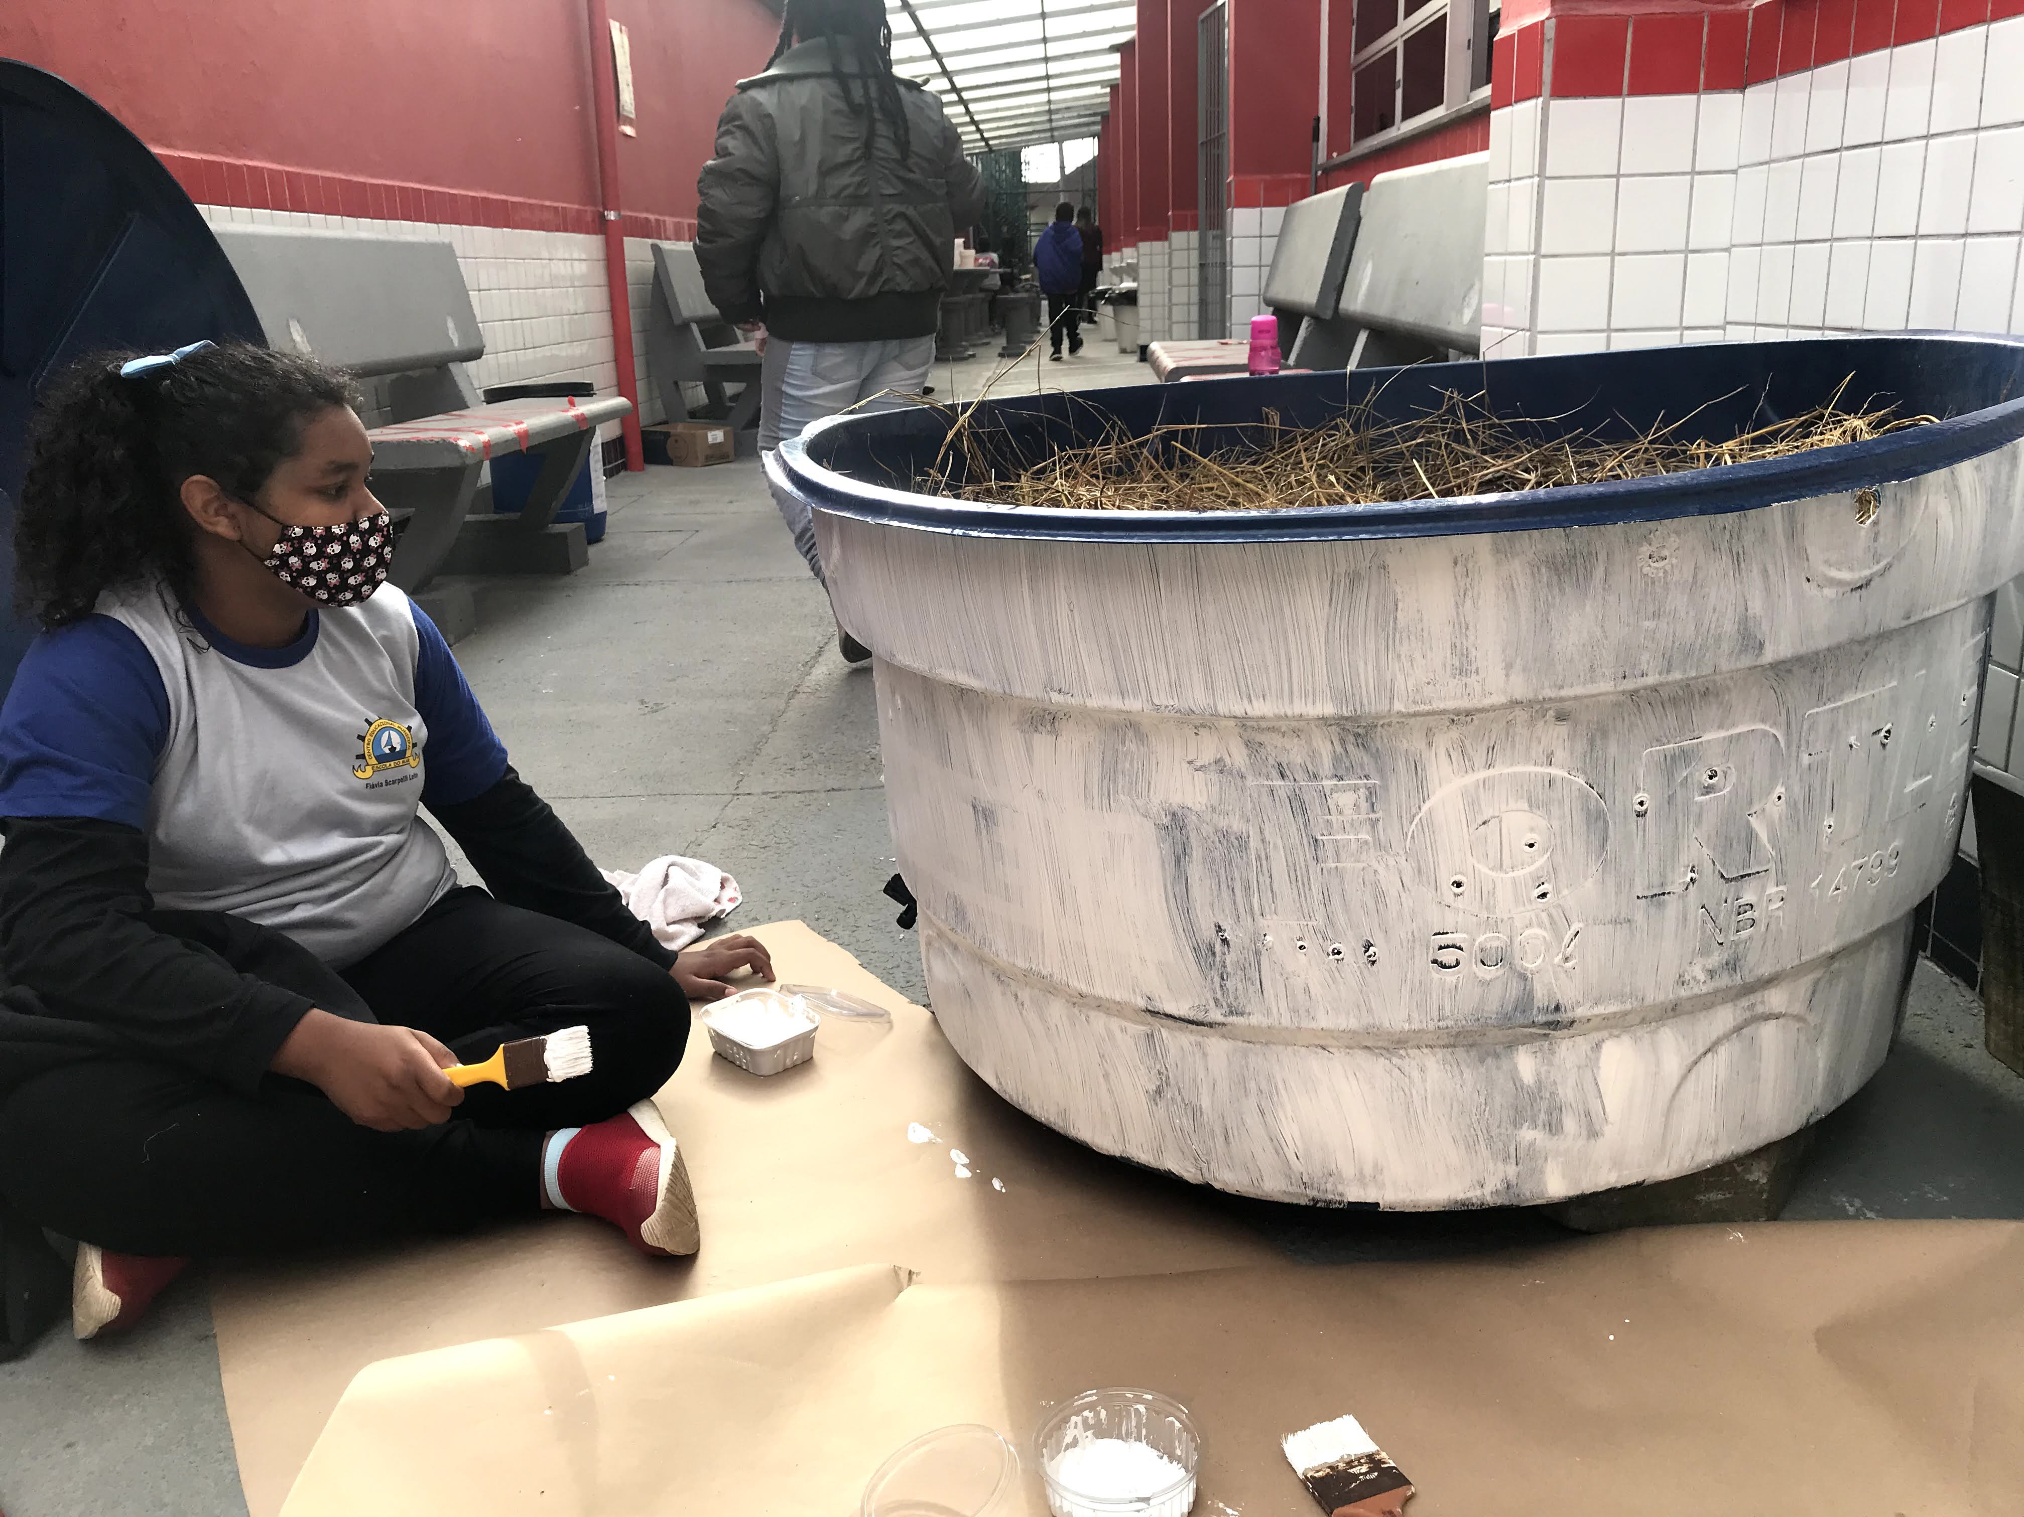
Artes
Produção de placas Pintura da composteira

Slide 9
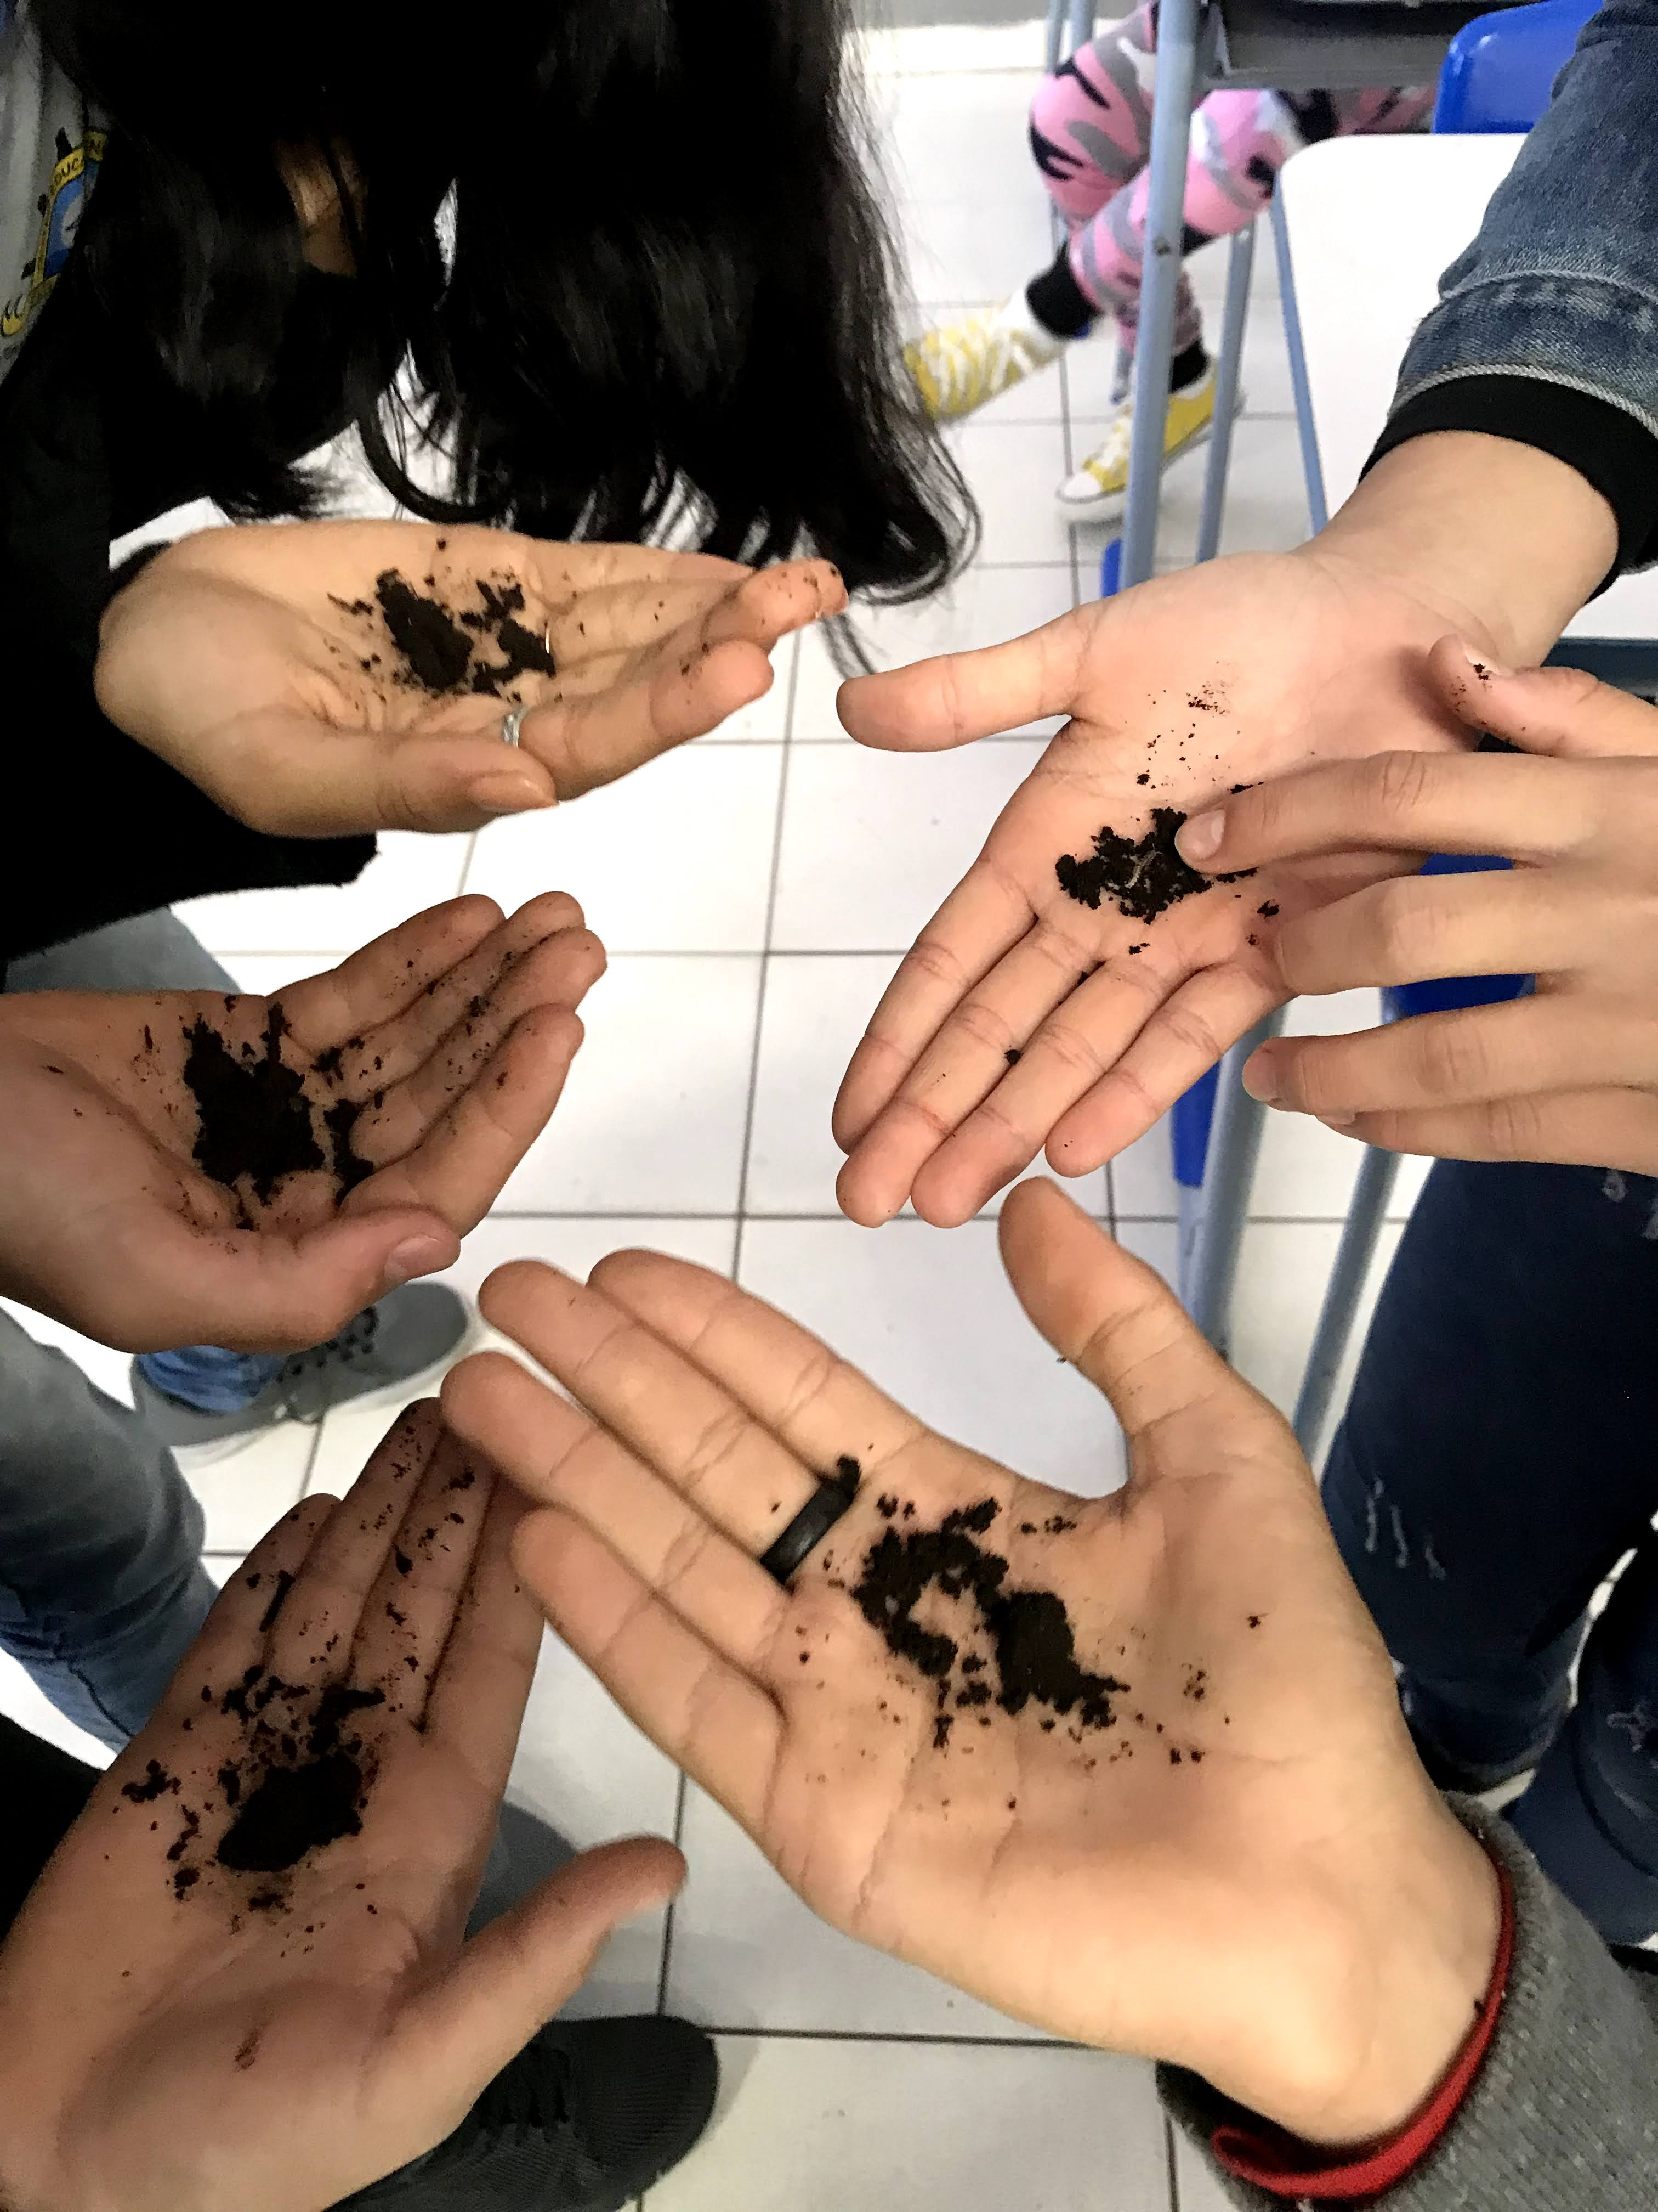
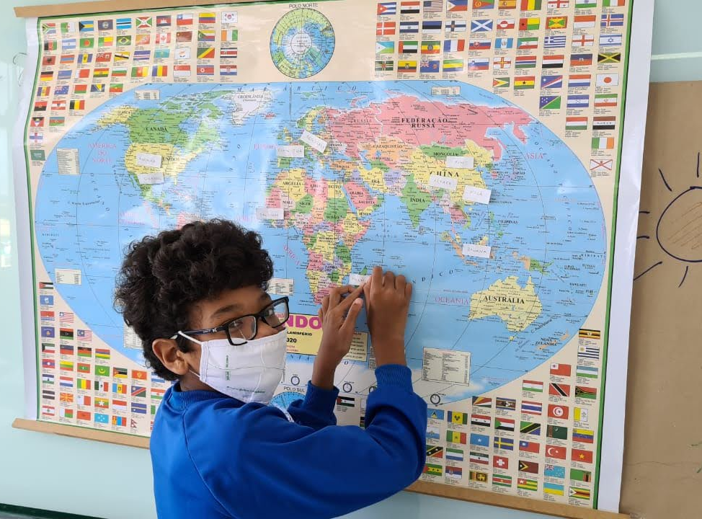
Geografia
Formação e tipos de solo Conhecendo a origem dos alimentos

Slide 10
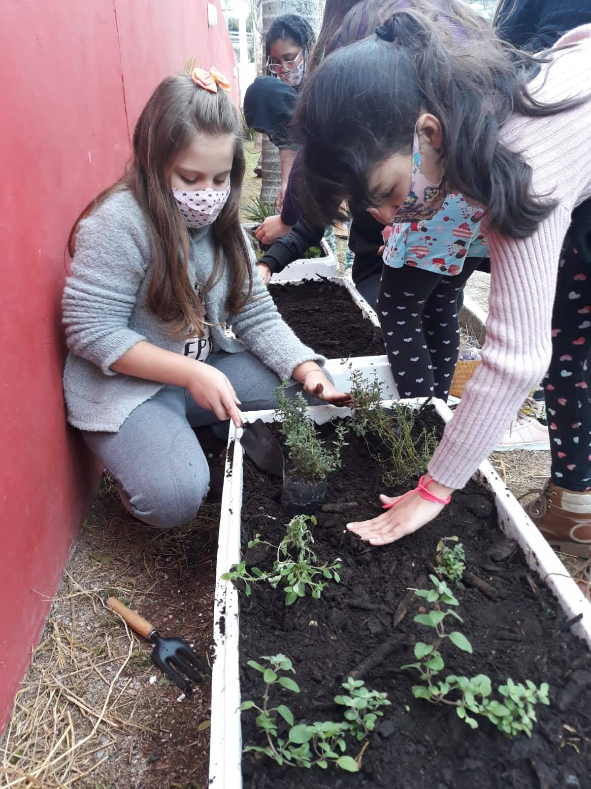
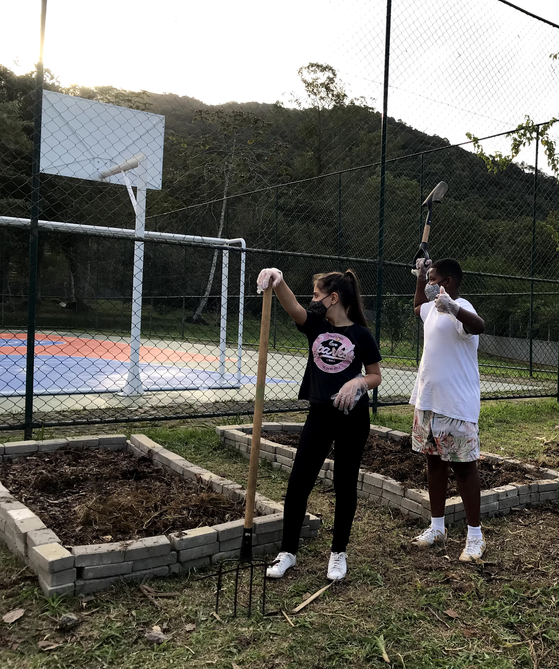
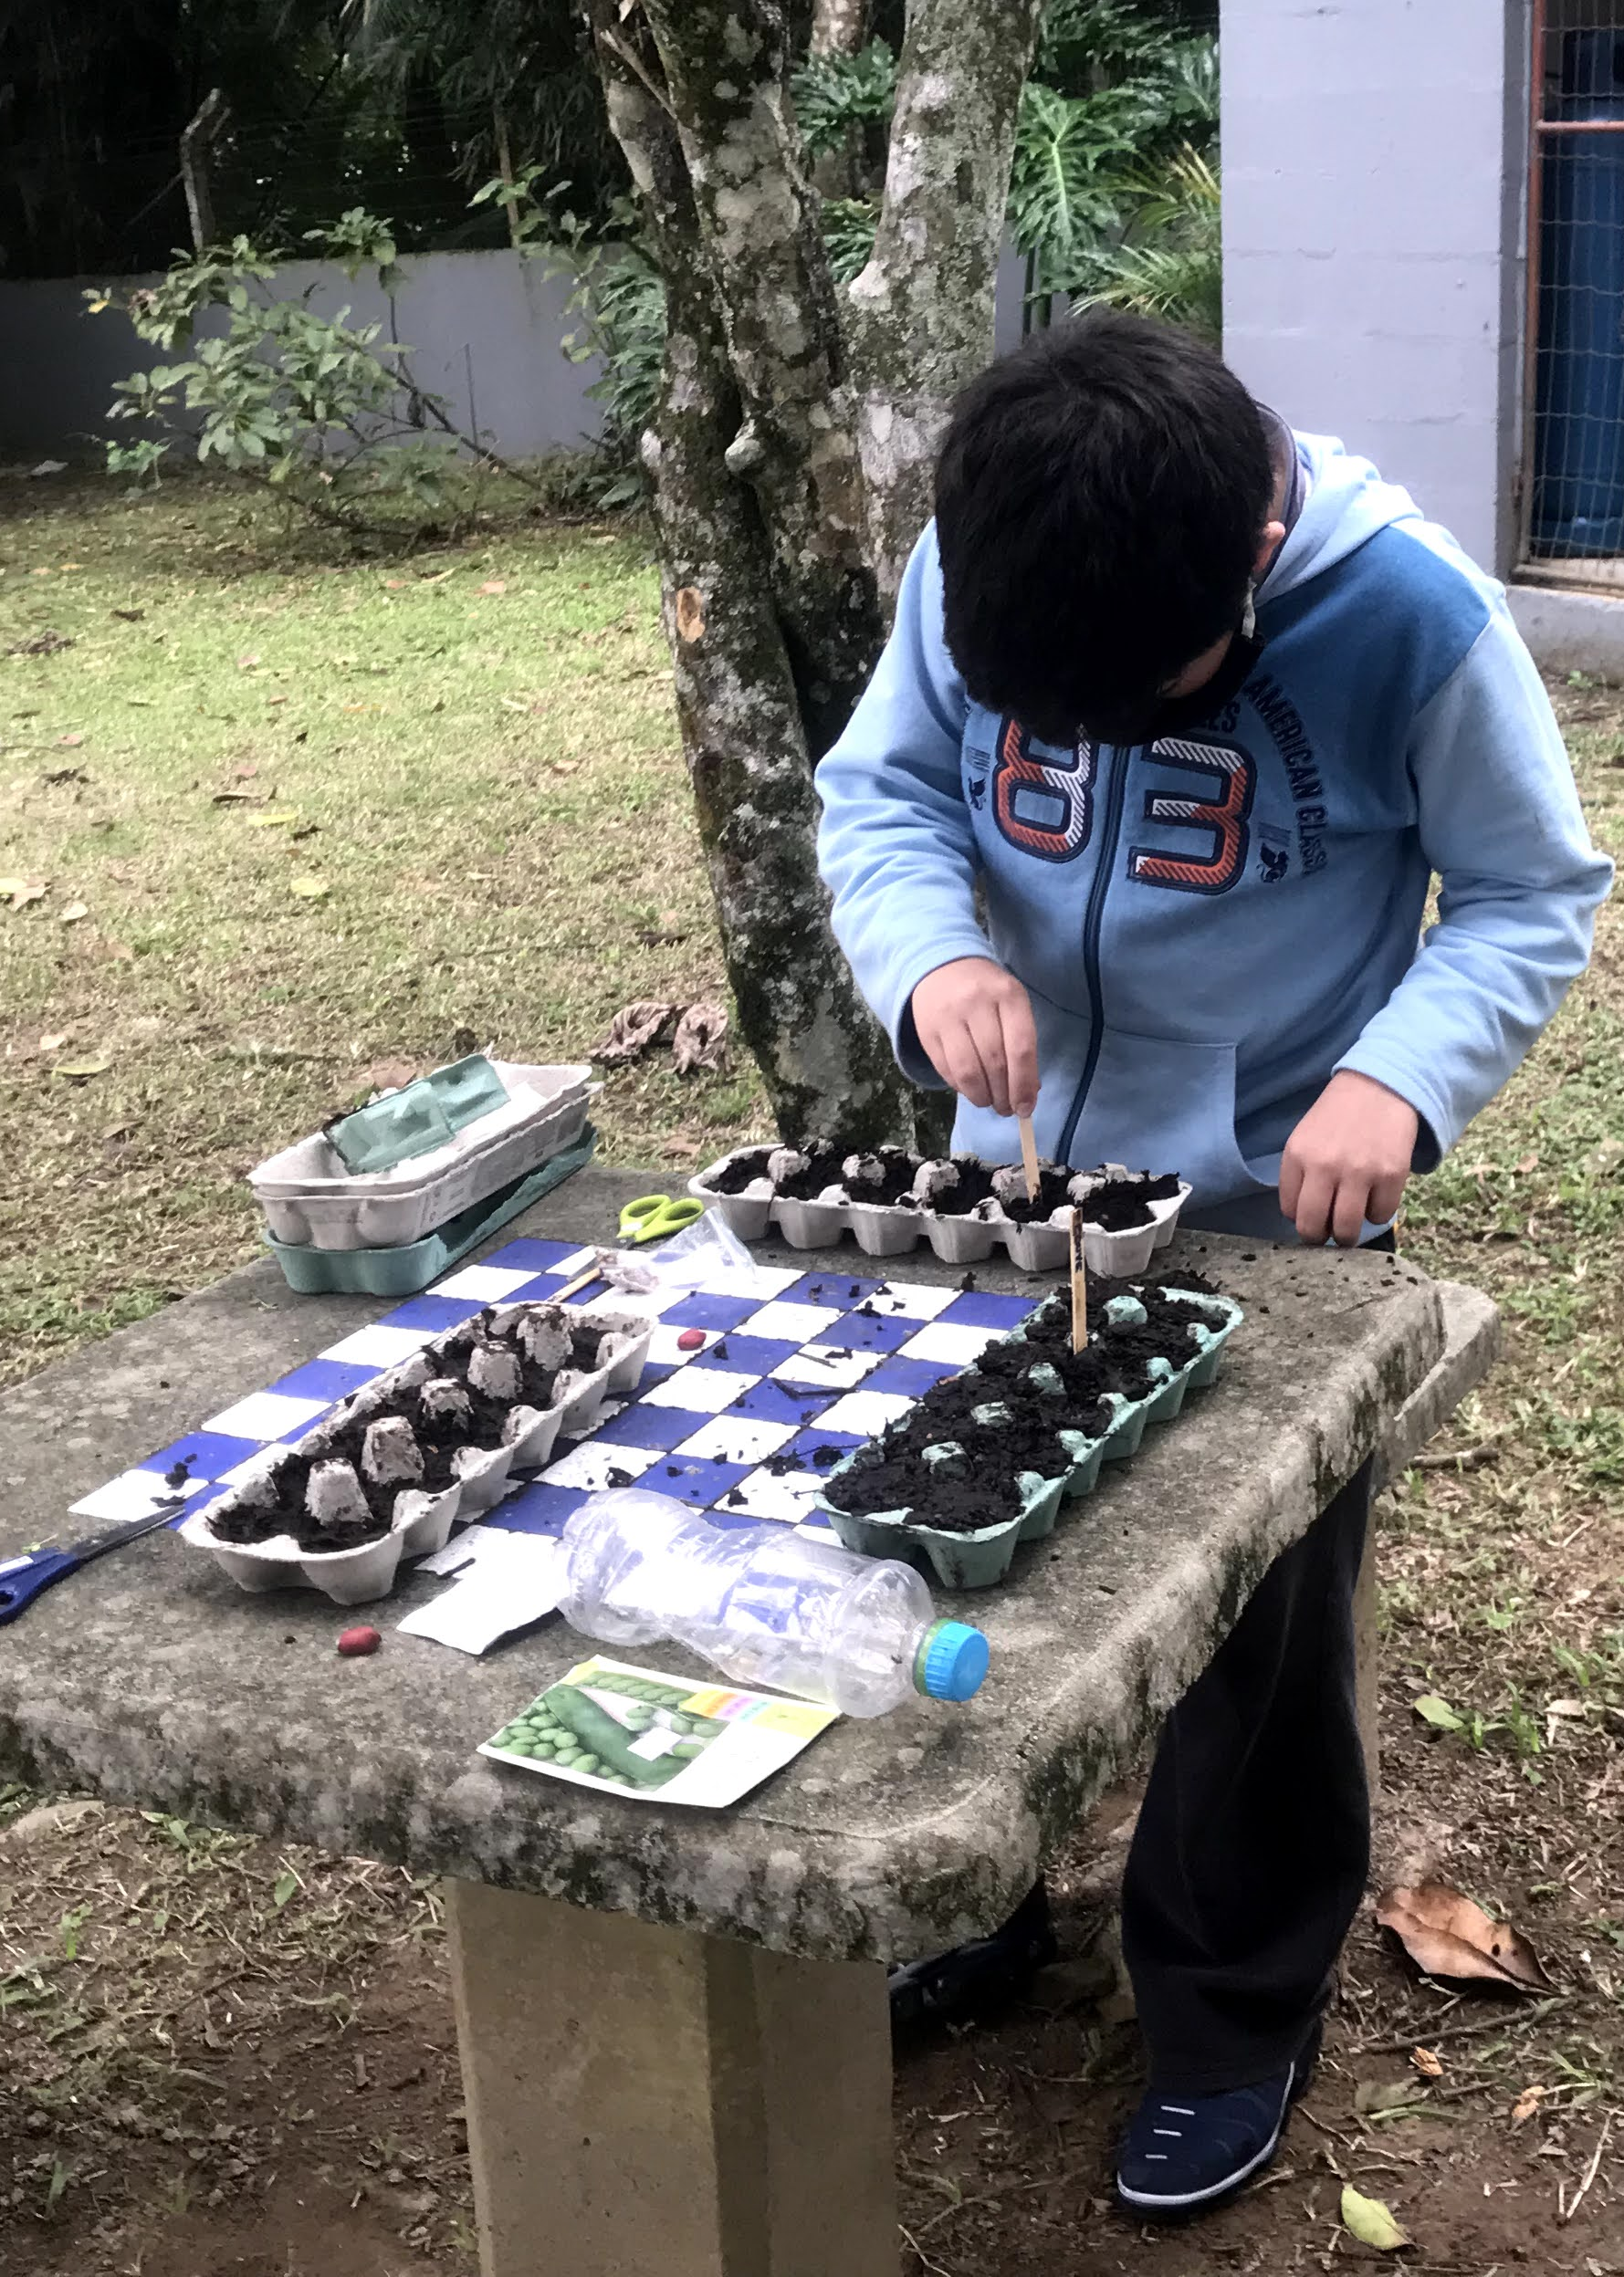
Matemática
Medição de espaço
Formas geométricas dos canteiros
Contagem

Slide 11
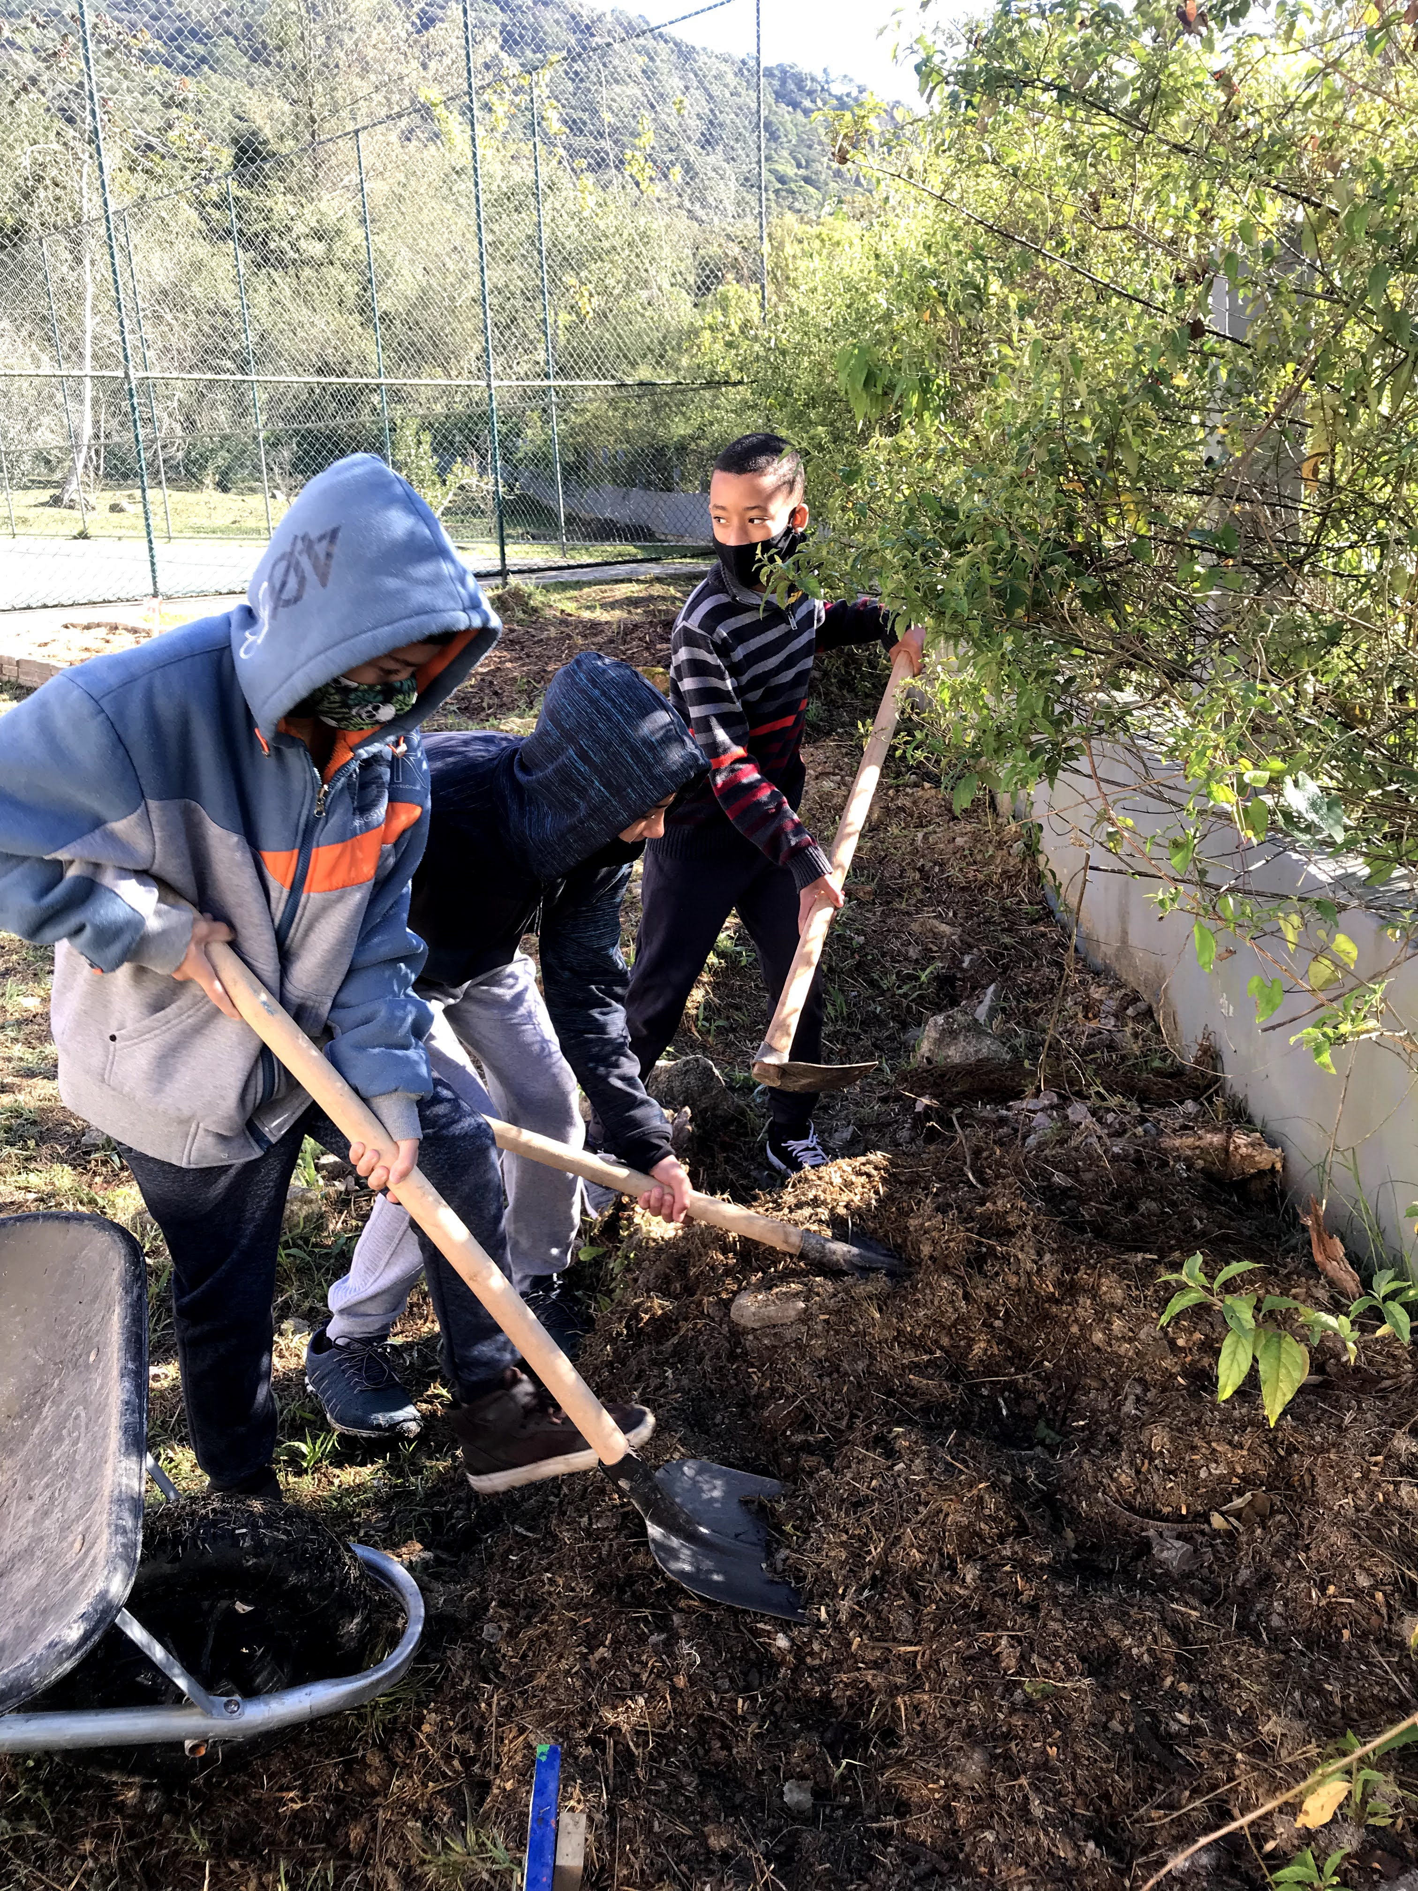
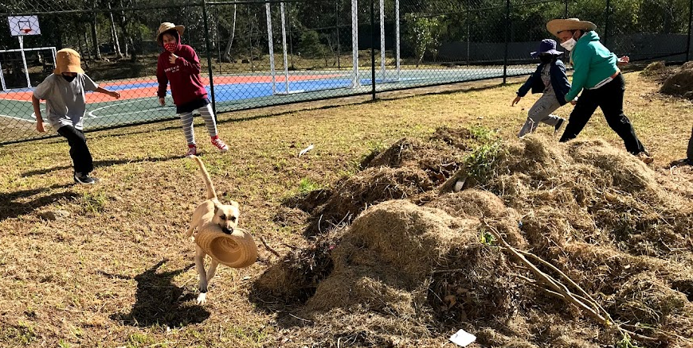
Atividade física

Slide 12
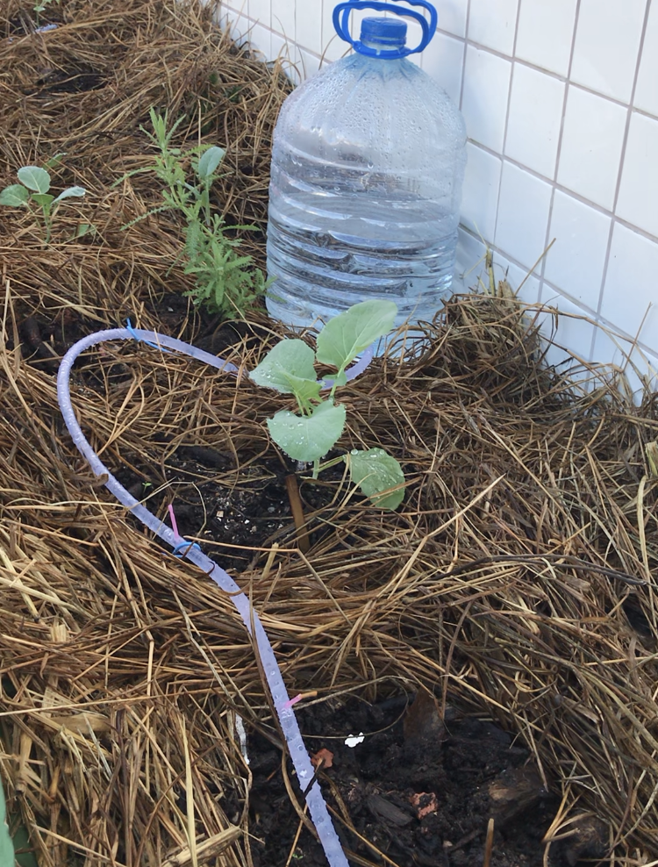
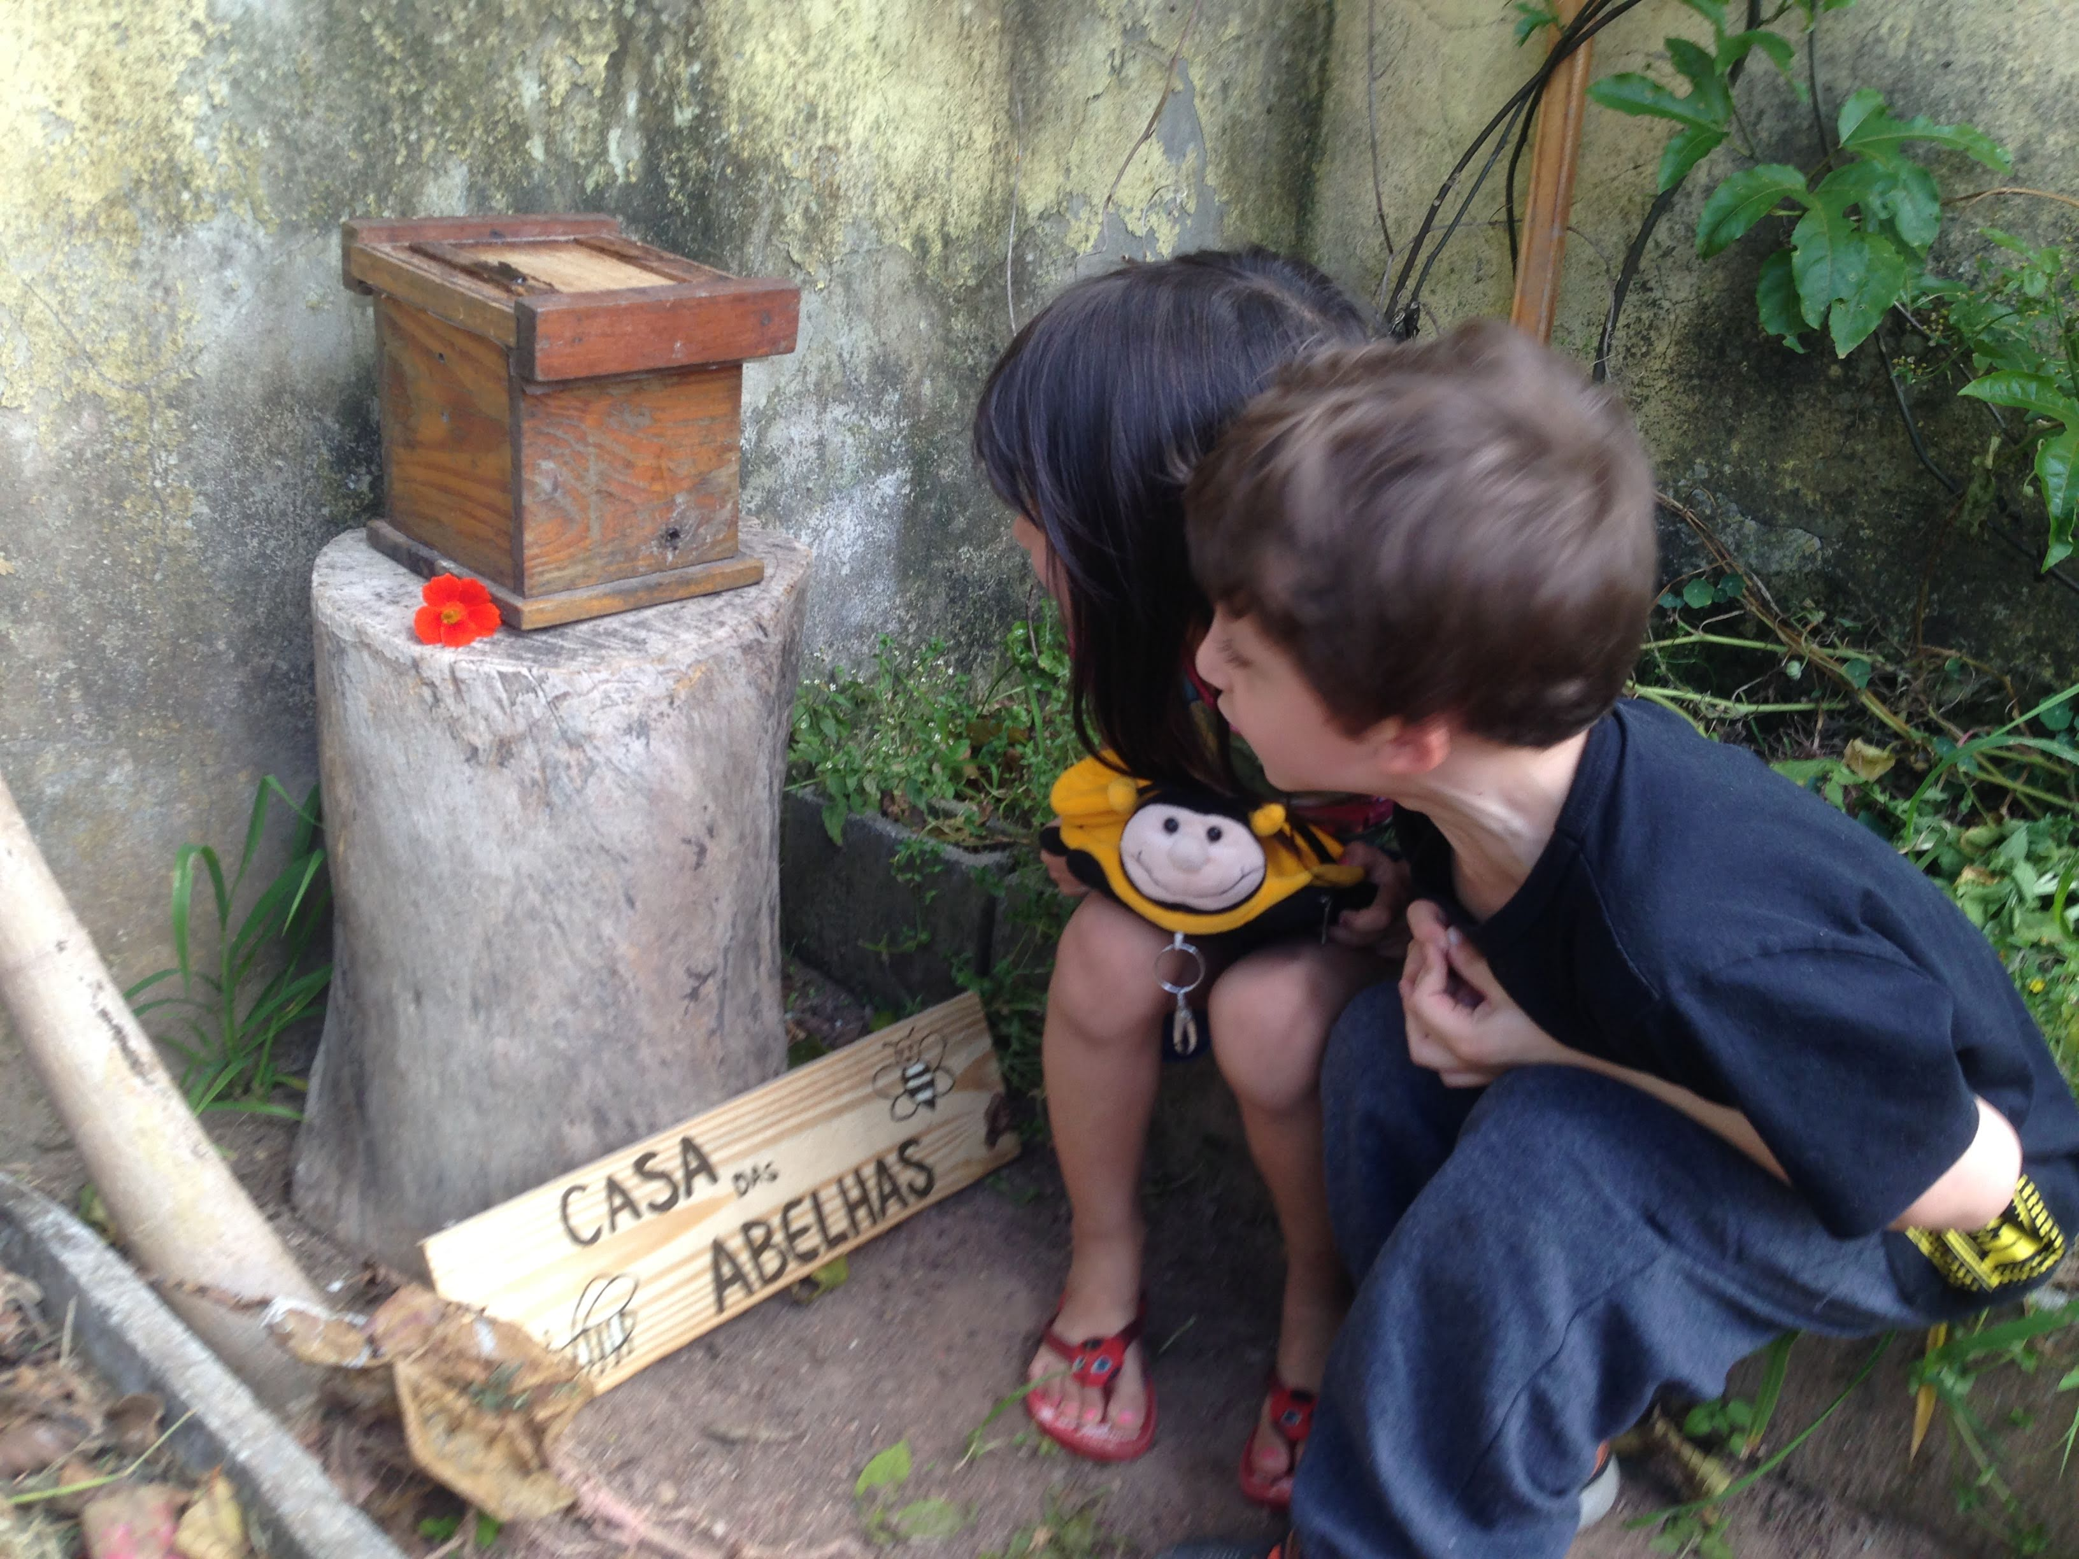
Resolução de problemas
Nossas plantas não cresceram e agora?
Que abelhas são essas?

Slide 13
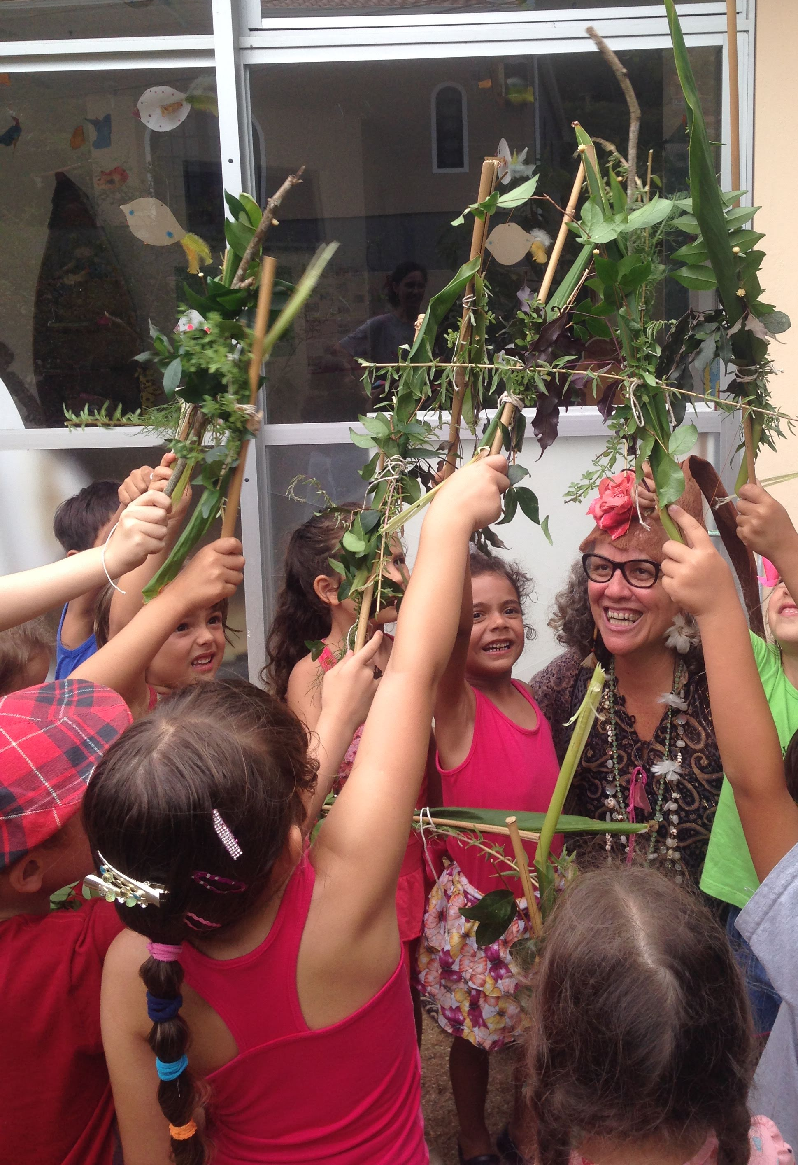
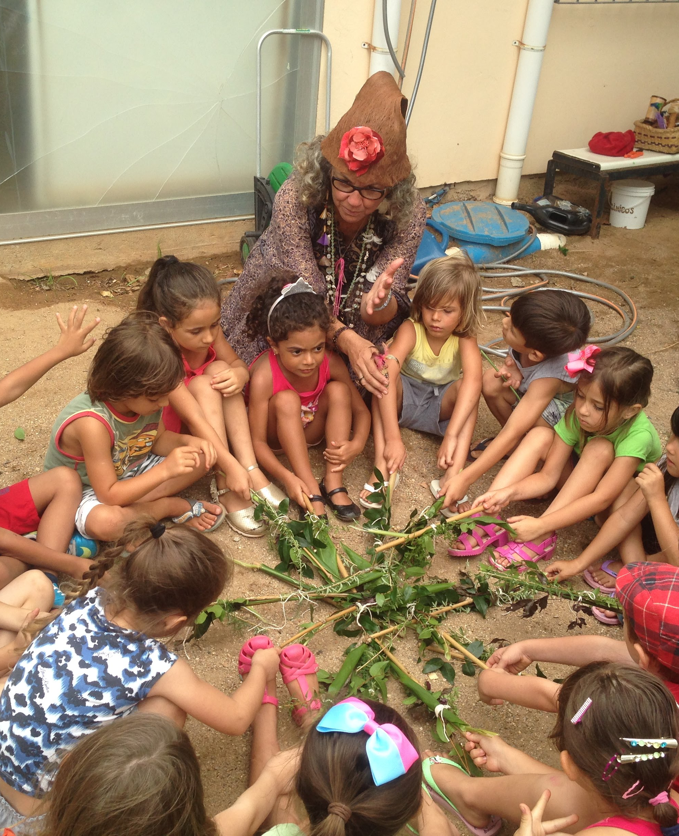
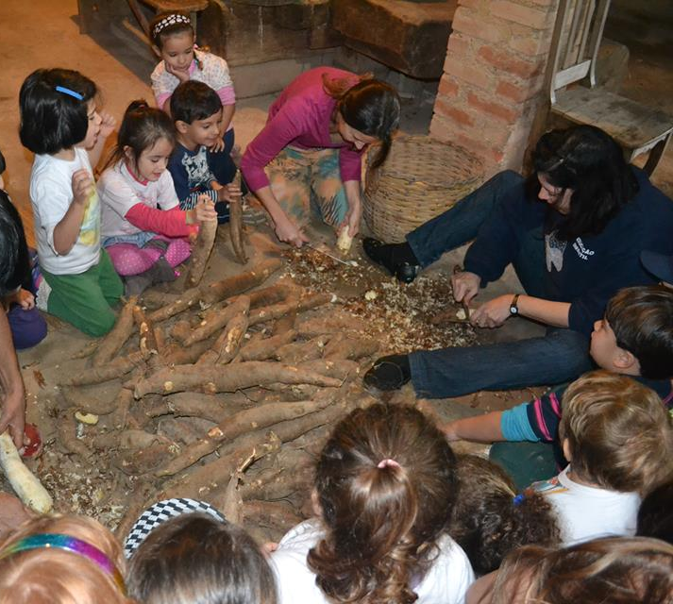
Cultura: Conhecendo a cultura local
As bruxas
Engenhos de farinha

Slide 14
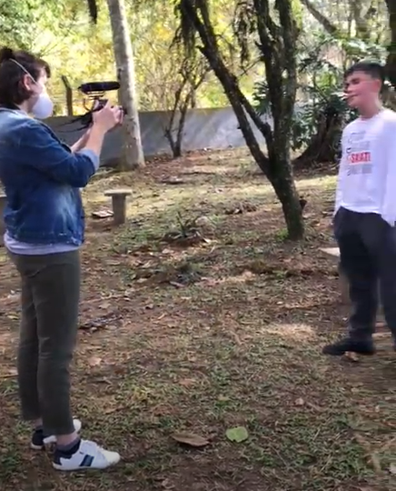
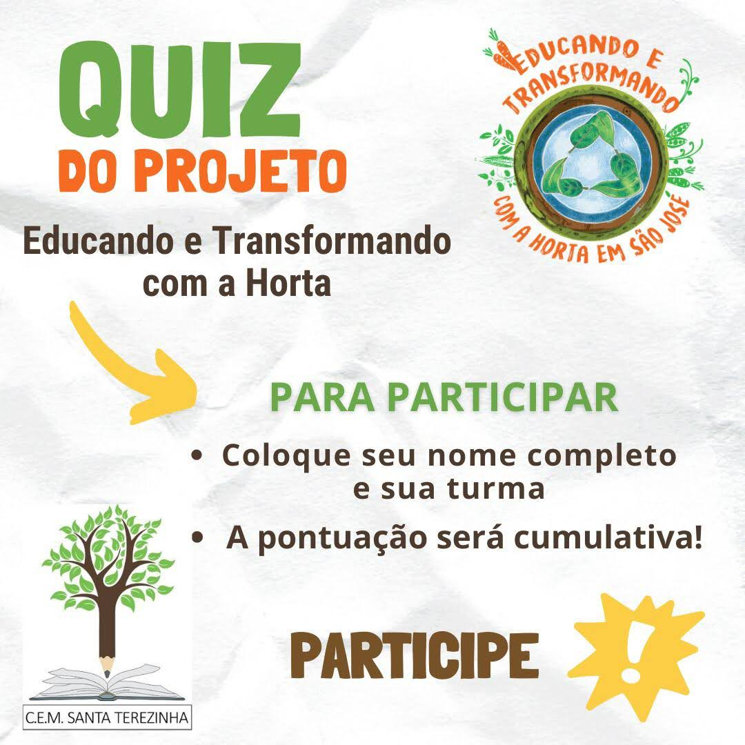
Informática
Quis sobre temas da horta Criação de conteúdo dos alunos para blog/Instagram

Slide 15
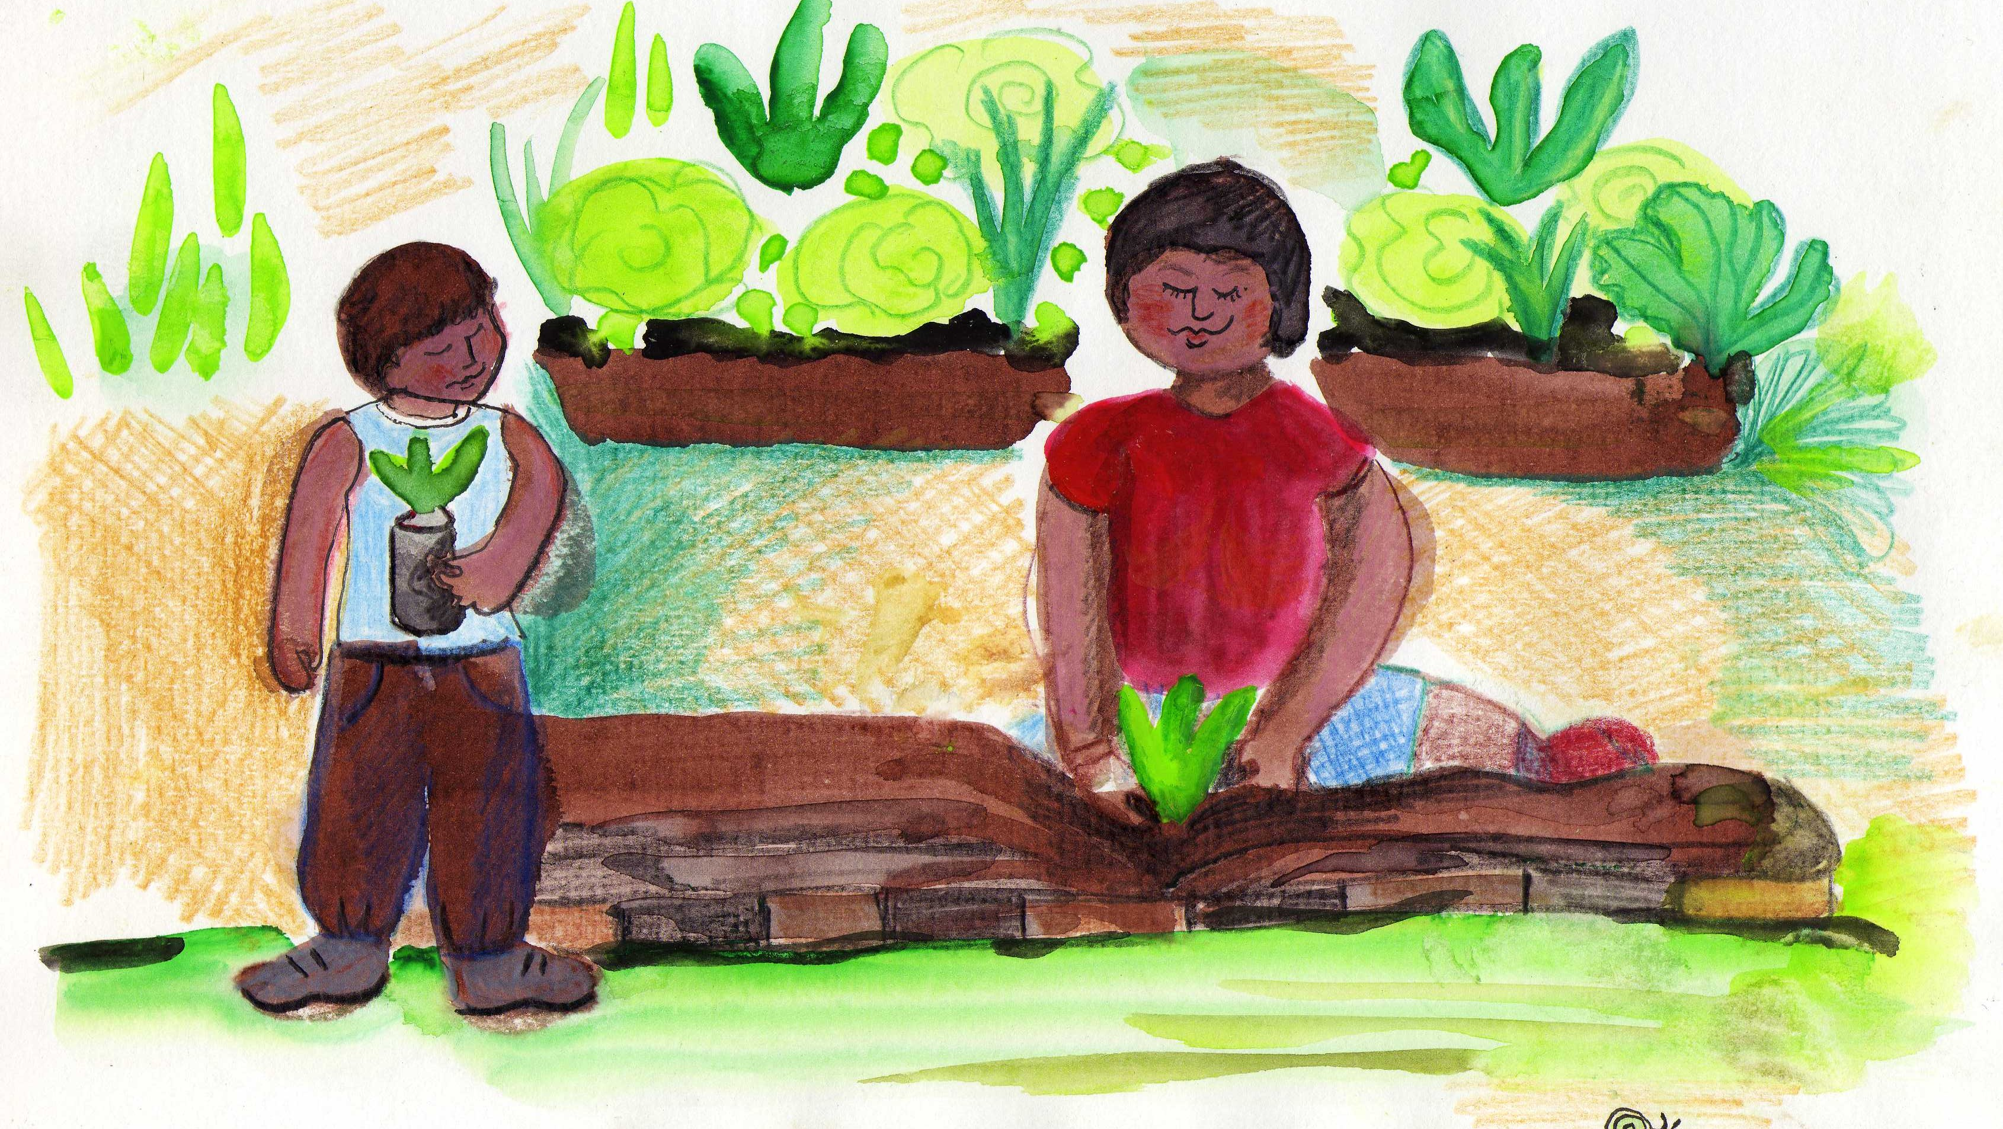
Como podemos manter o espaço da horta?

Slide 16
PLANEJAMENTO INICIAL
 | O que fazer? | Quem? | O que falta? | Observações
SEMANA 01 | Formar uma equipe Estudar PPP da Escola Pautar o assunto na próxima reunião de professores | Professora Olívia Professor Lírio | Projeto modelo para se guiar | Pesquisar sobre experiências em Horta Escolar; Buscar livros sobre a temática
SEMANA 02 | Verificar materiais disponíveis Identificação dos locais possíveis para implantação da horta | Professora Olívia Professor Lírio | Preparar apresentação do projeto - identificar encanamentos e fiações presentes no pátio | Conversar com a pessoa responsável pelos “serviços gerais”
SEMANA 03 | Apresentar o projeto as turmas da Escola - - Conversar com pais e comunidade entorno da escola Projetar um croqui da idealização do espaço Iniciar os estudos sobre compostagem | Professora Olívia Professor Lírio Merendeira Cecília Serviços gerais João | Convite para os pais participarem da implementação/atividades Identificar o mais adequado tipo de composteira | Pensar sobre o canal de comunicação com os pais e comunidade entorno da escola
SEMANA 04 | Organizar todos os materiais para a implantação da horta Iniciar uma composteira para produção de adubo | Merendeira Cecília Romeu Pai de Aluno Alunos e Alunas articuladores | Definir local para armazenar as ferramentas Orientar as cozinhas sobre a separação dos resíduos orgânicos | Talvez seja preciso uma orientação mais específica sobre compostagem

Slide 17
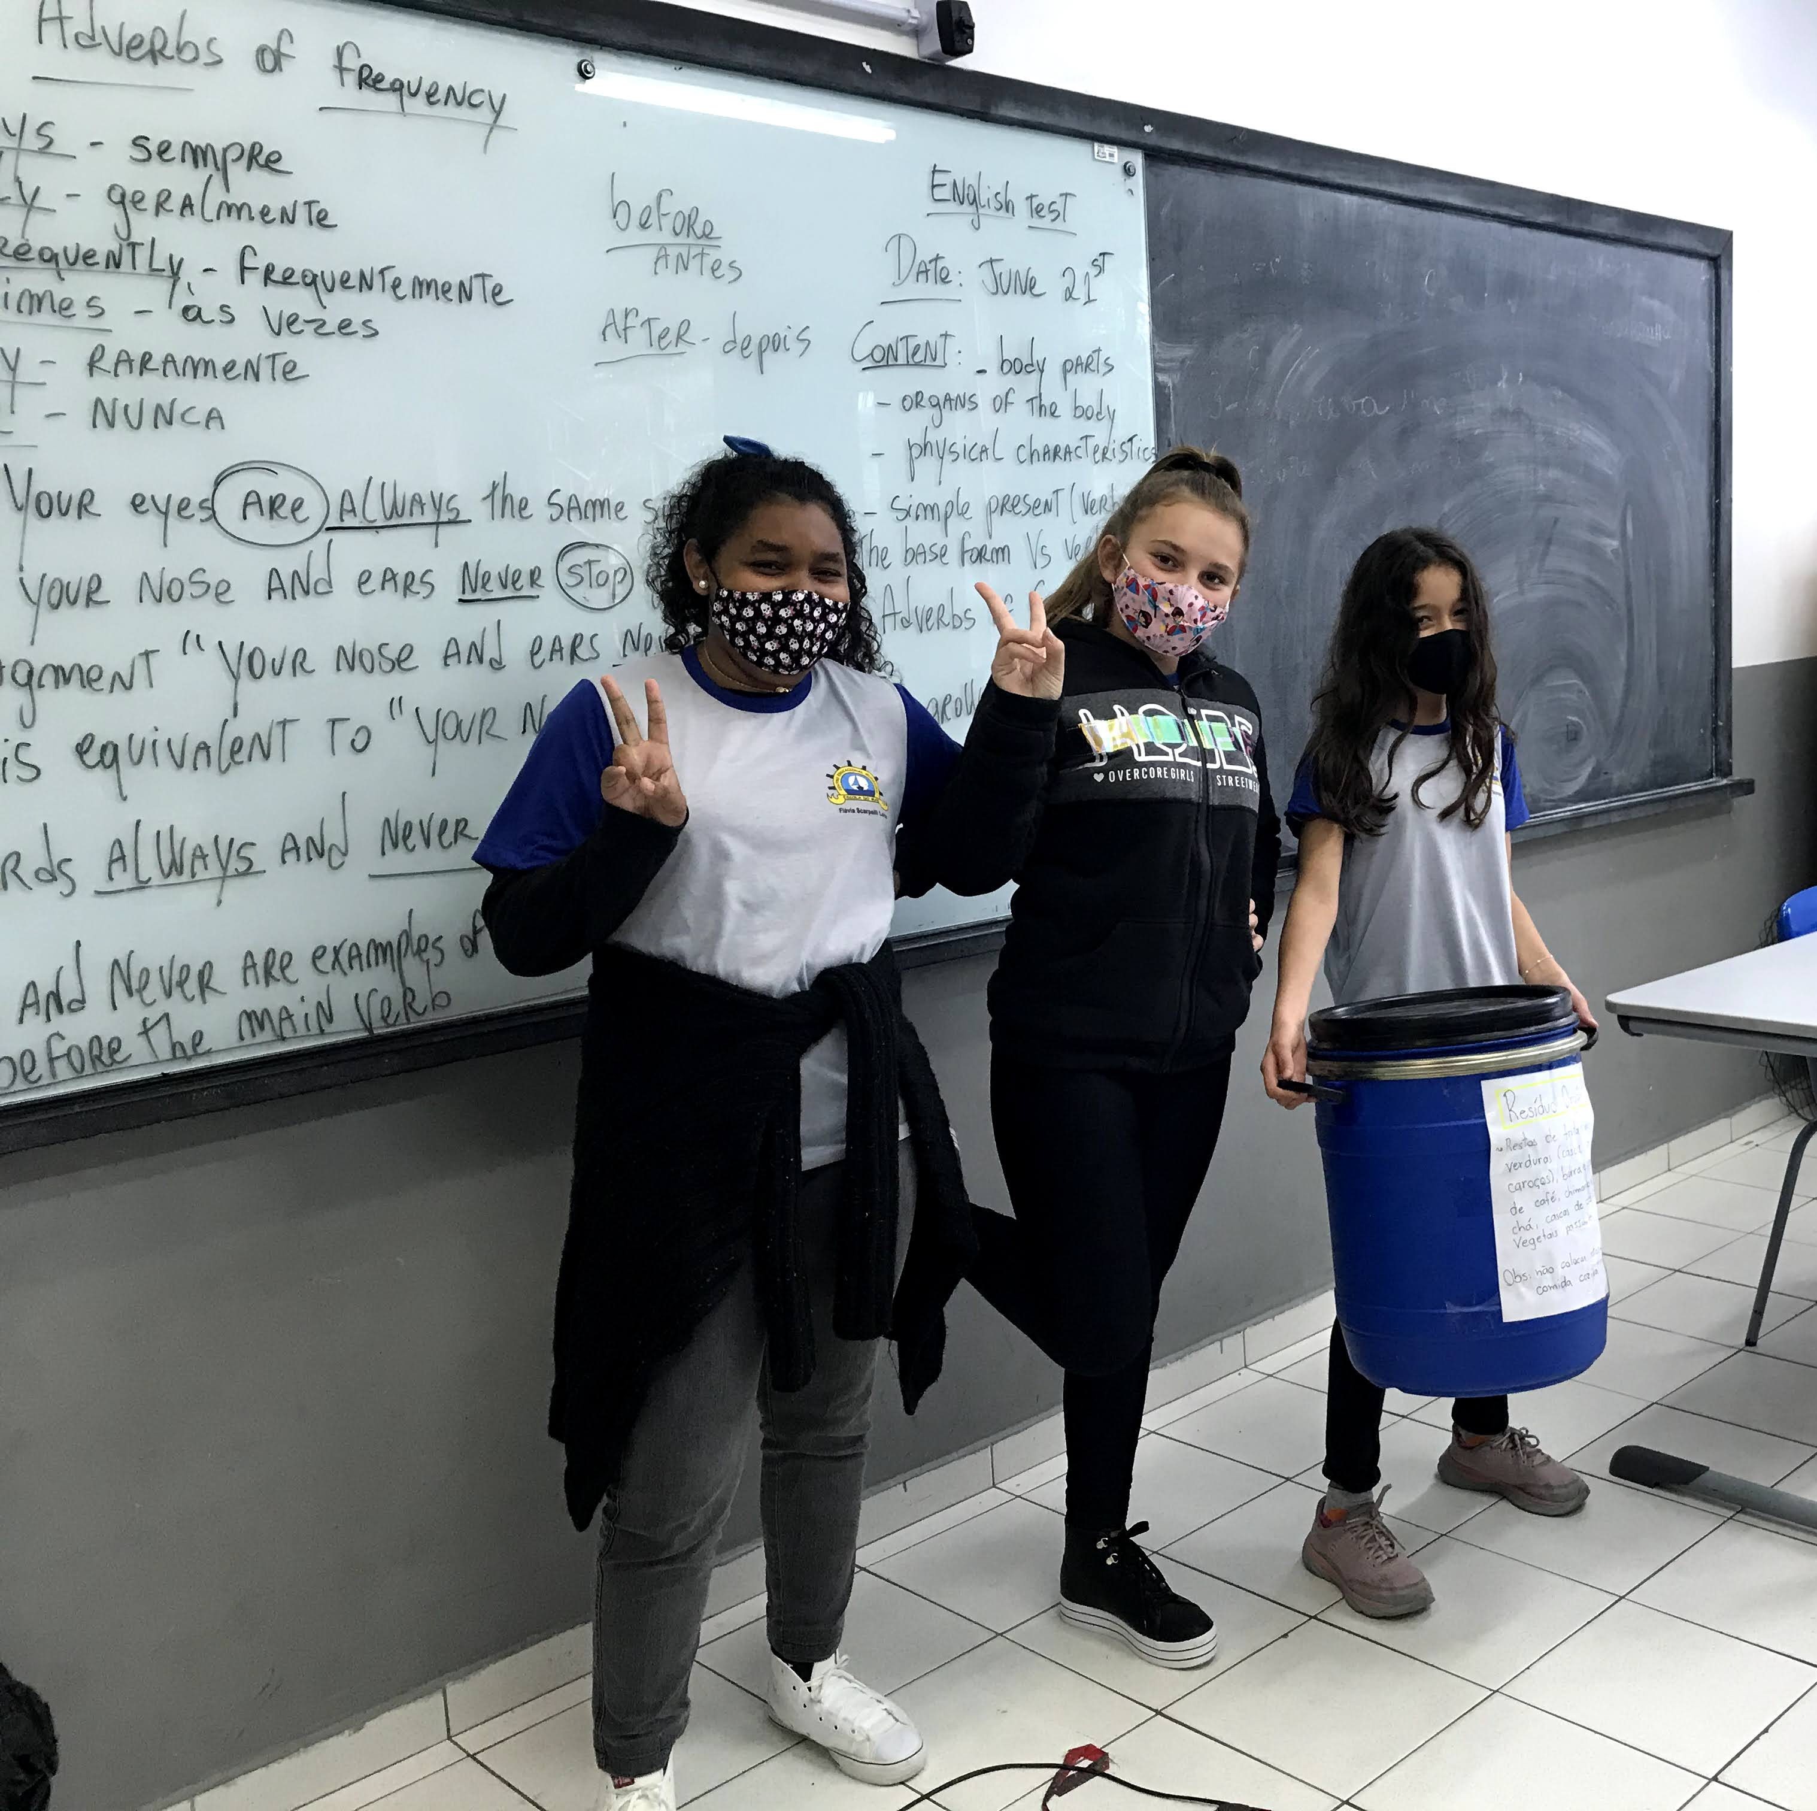
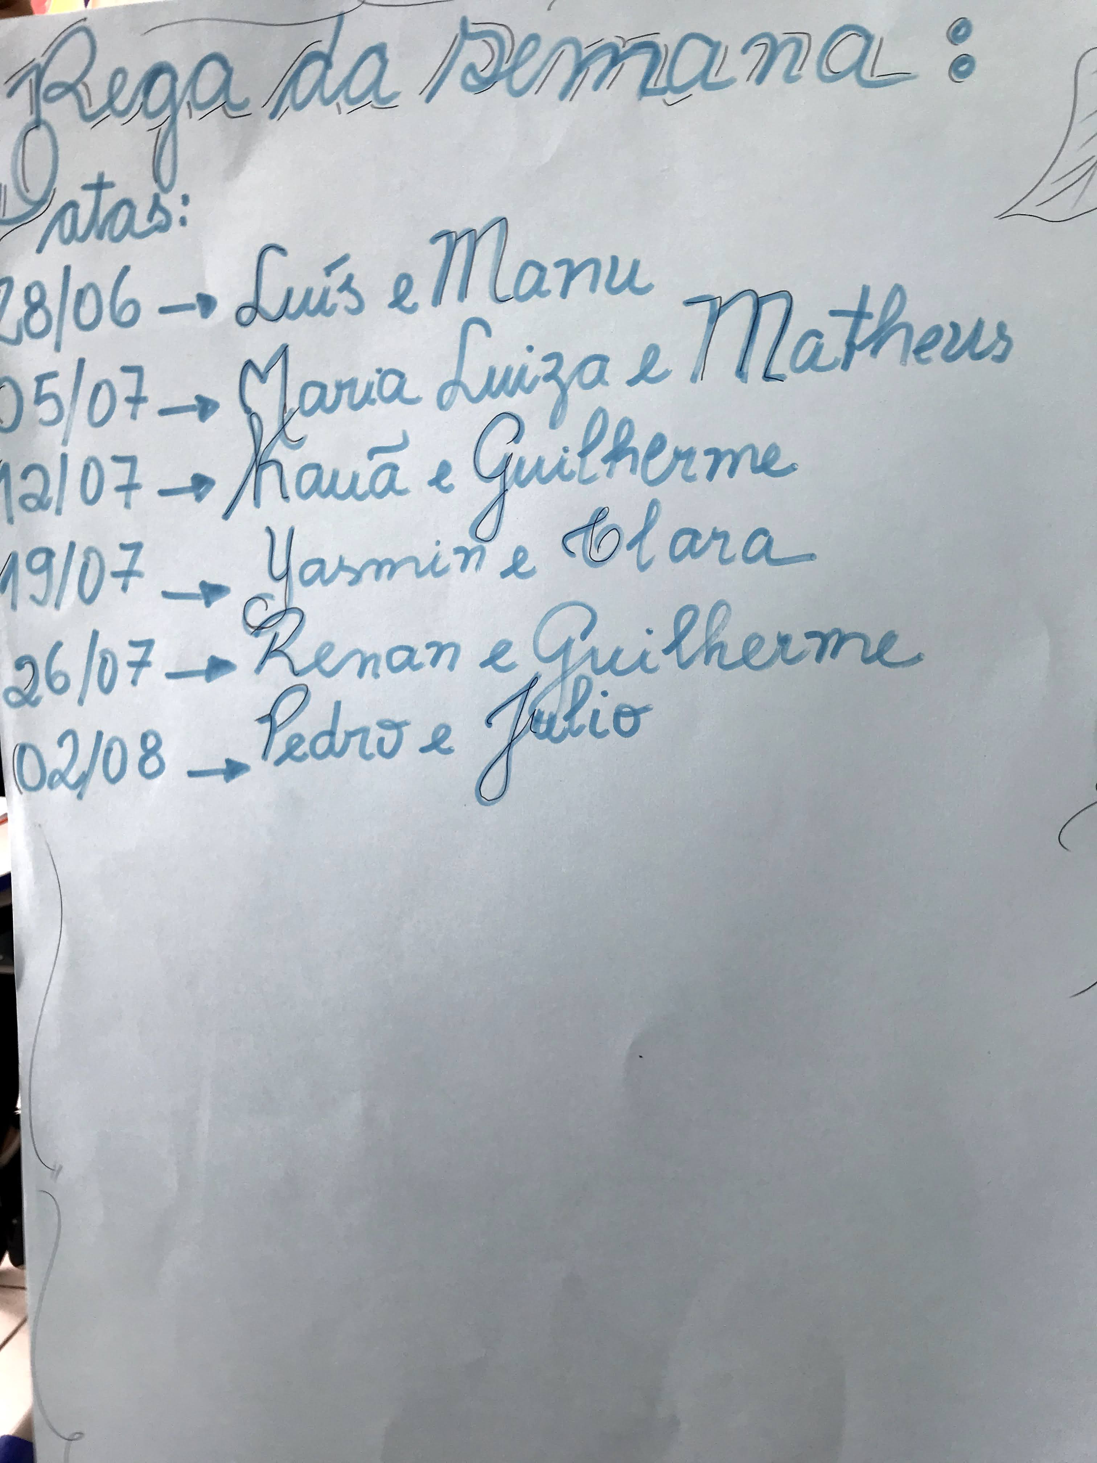
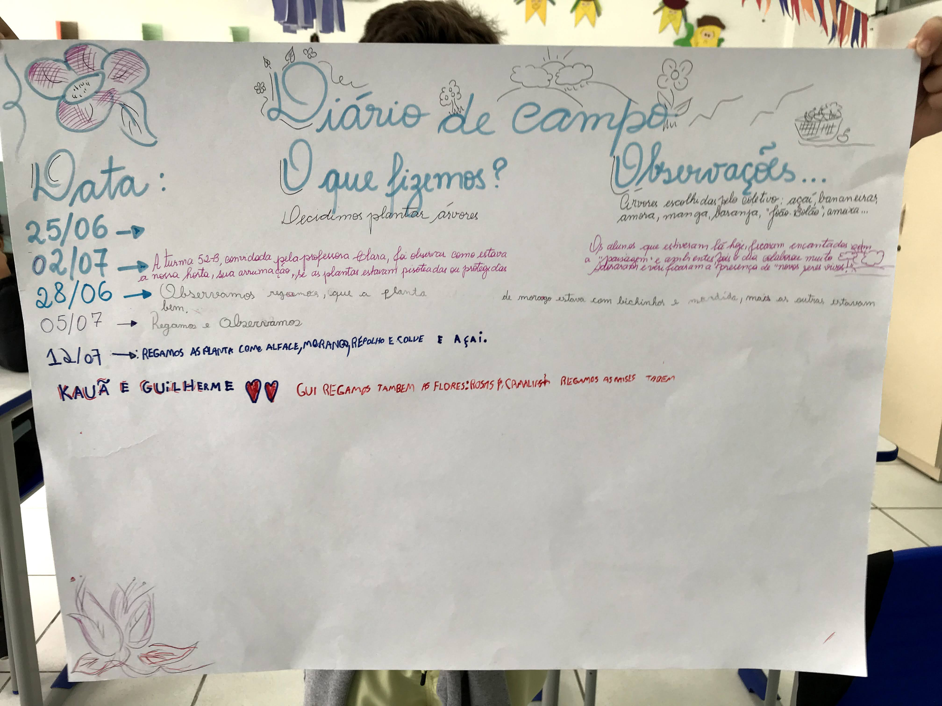
Autonomia e responsabilidade dos alunos

Slide 18
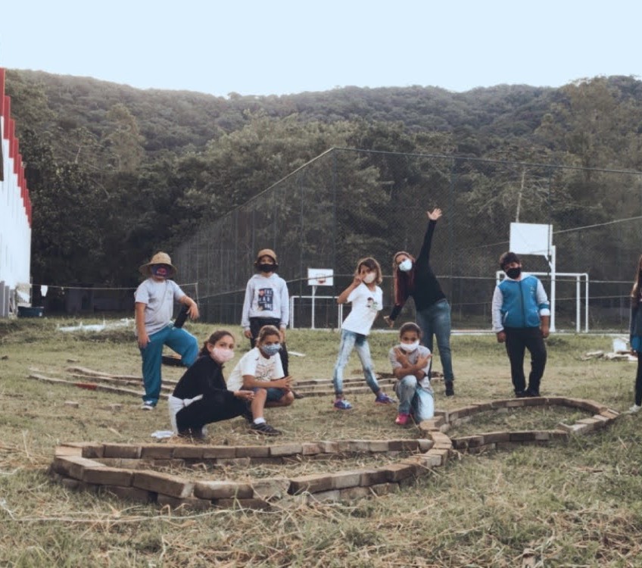
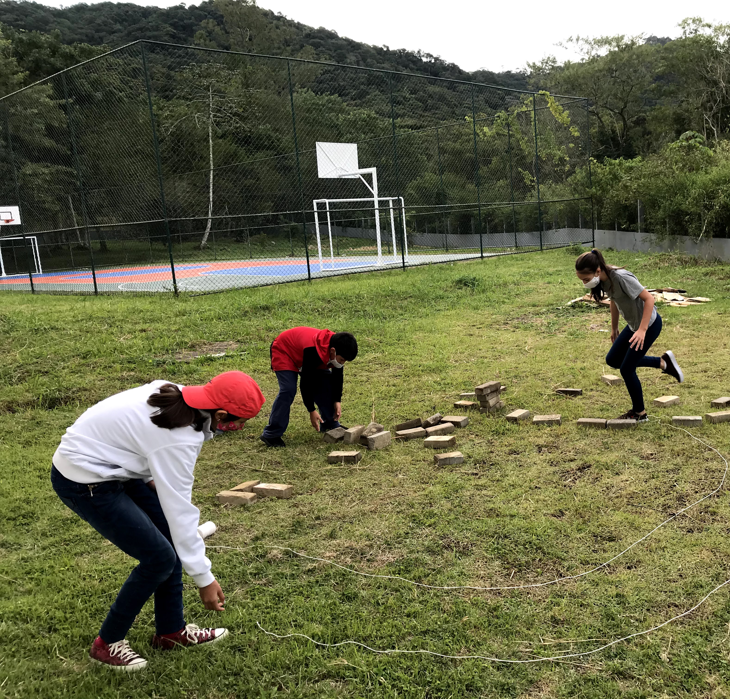
Muito trabalho coletivo!

Slide 19
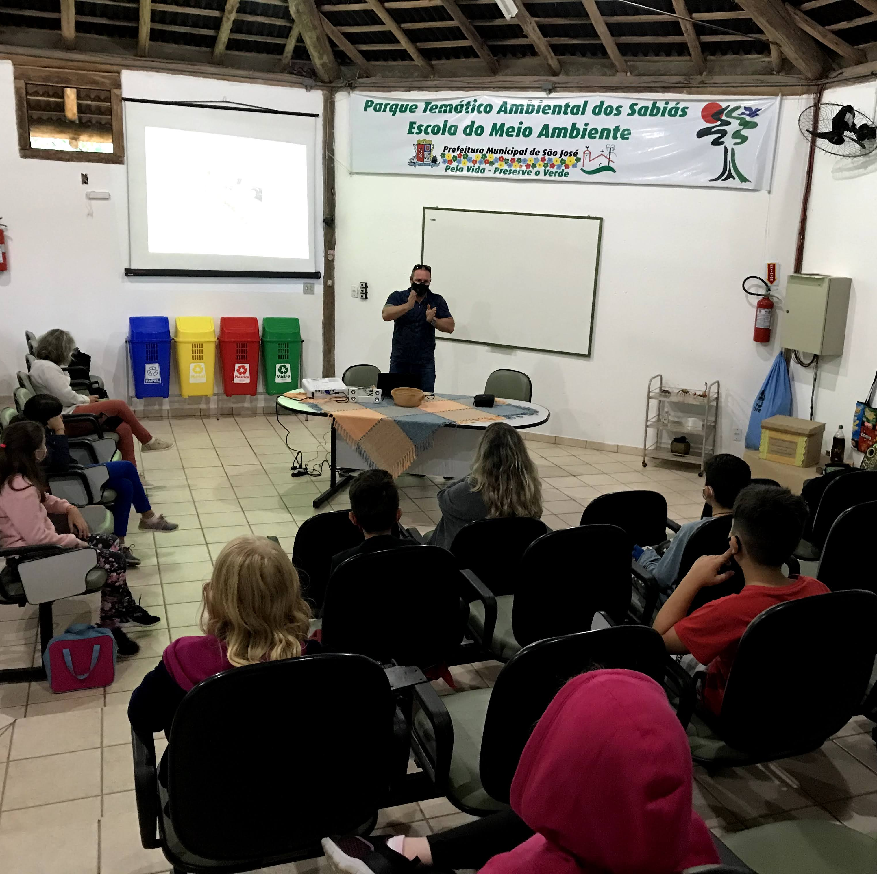
Parcerias com órgãos do município, Universidade, empresas (entre outros)
Para materiais
Palestras
Oficinas
Convidado especial para temas específicos

Slide 20
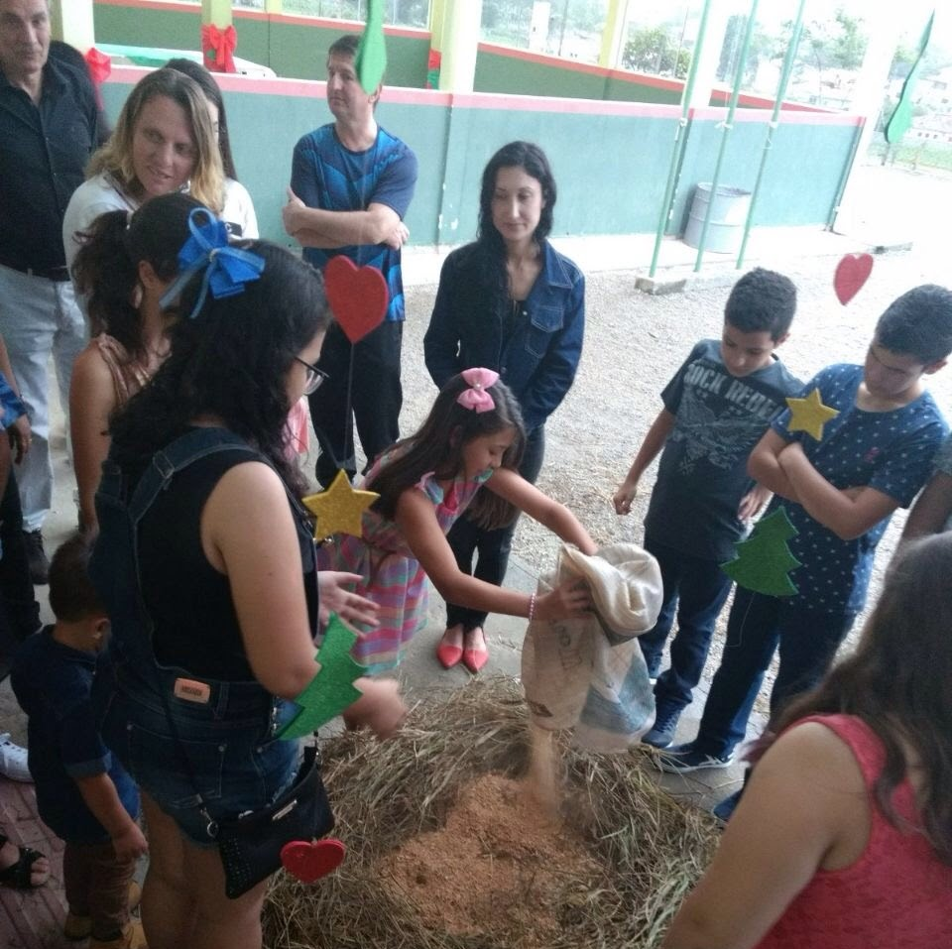
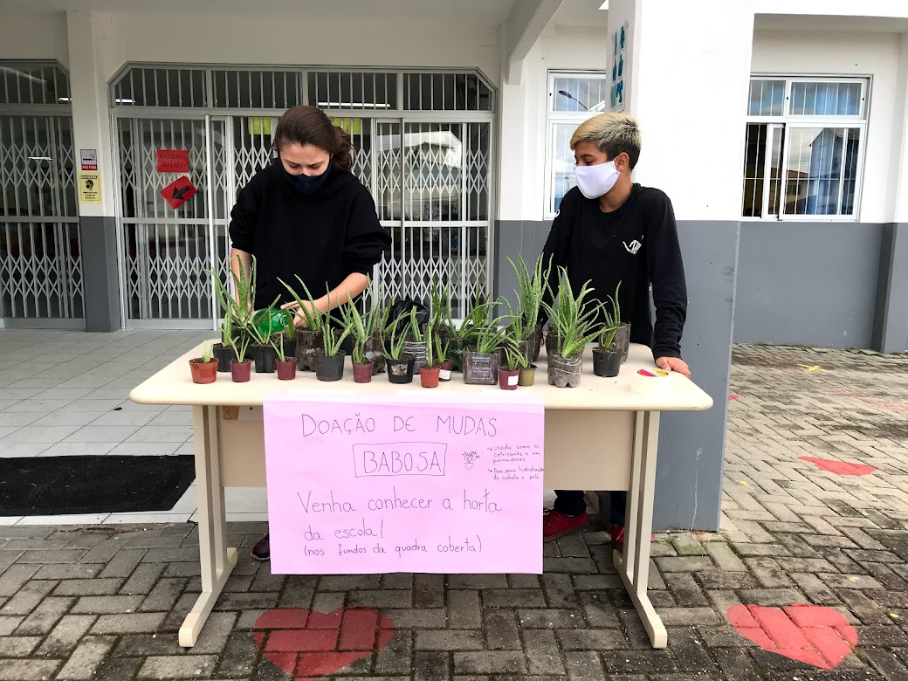
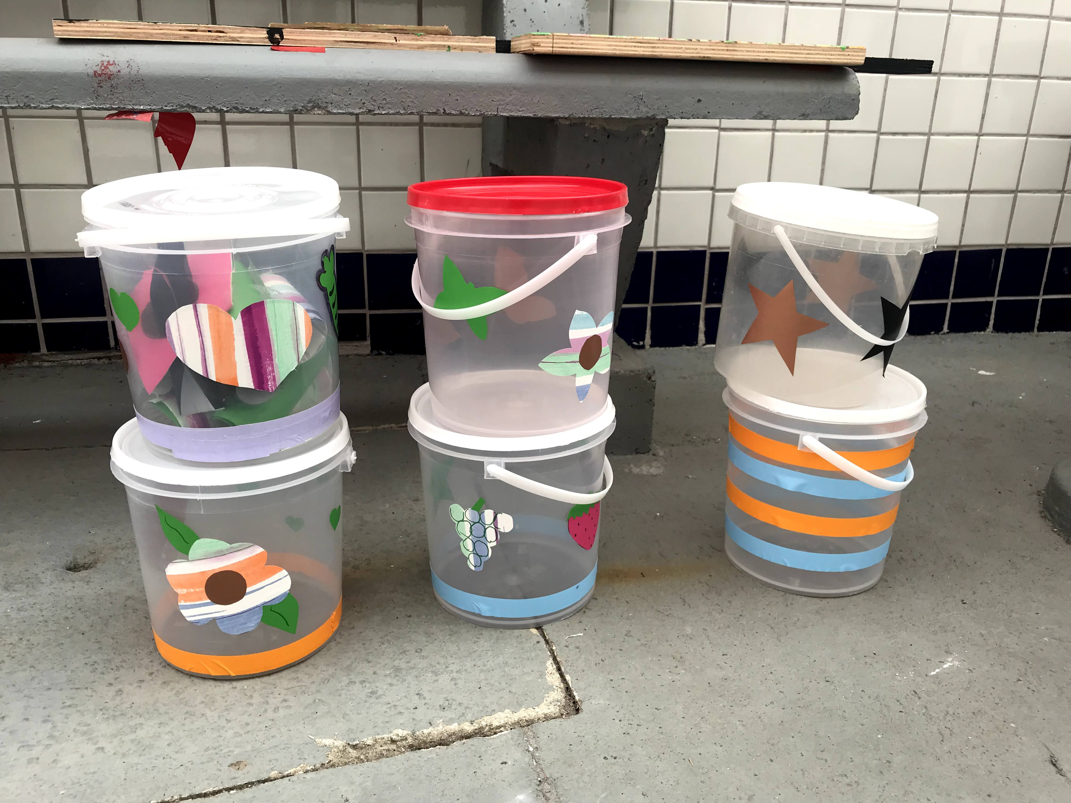
Integração com as famílias

Slide 21




Calendário agrícola e calendário escolar
(para a nossa região )
Fevereiro e Março | Abril, Maio e Junho | Julho | Agosto | Setembro e Outubro | Novembro e Dezembro
Clima muito quente Calor não é apropriado para muitas hortaliças Iniciamos a gestão de resíduos | Clima ameno Agradavel para trabalho ao ar livre Implantação da horta escolar e viveiro Plantio hortaliças, flores, temperos, plantas aromáticas etc | Férias escolares Geralmente clima seco Organização para a rega e manutenção do canteiro no período de férias | Muitos alimentos estarão prontos para a colheita Plantio de novas espécies Rotação de cultura | Clima ameno Momento de fazer as roças: milho, mandioca, batatas, feijões E também frutas como melância, melão, abacaxi, etc. Com a chegada da primavera as flores estarão desabrochando (muitas abelhas chegando) | Dias quentes Plantio de cobertura (adubação verde): Mucuna, feijão de porco, aveia, ervilhaca, crotalária e milheto, entre outras. Essas plantas irão proteger e adubar o solo nas férias escolares.

Slide 22
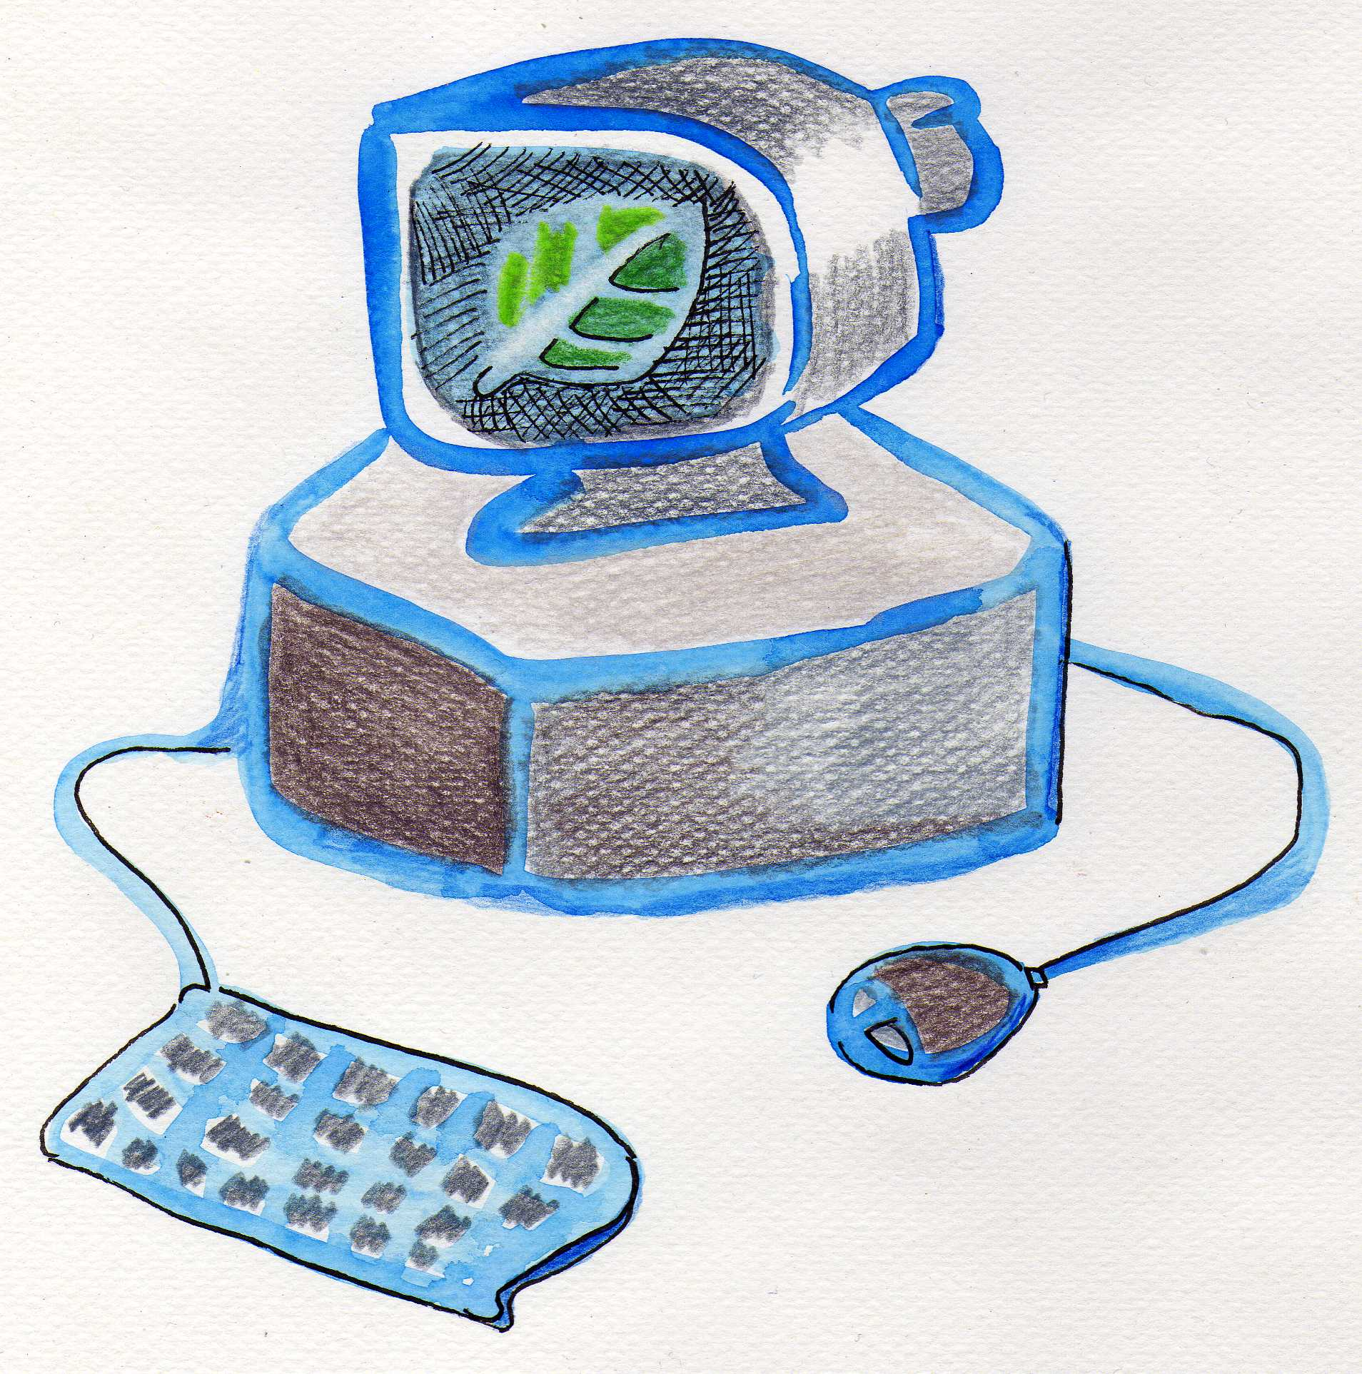
O trabalho de forma remota e híbrida
Através de vídeo-aulas
Lives
Banquinha tira-dúvidas
Atividades de fácil execução para realizar com a família

Slide 23
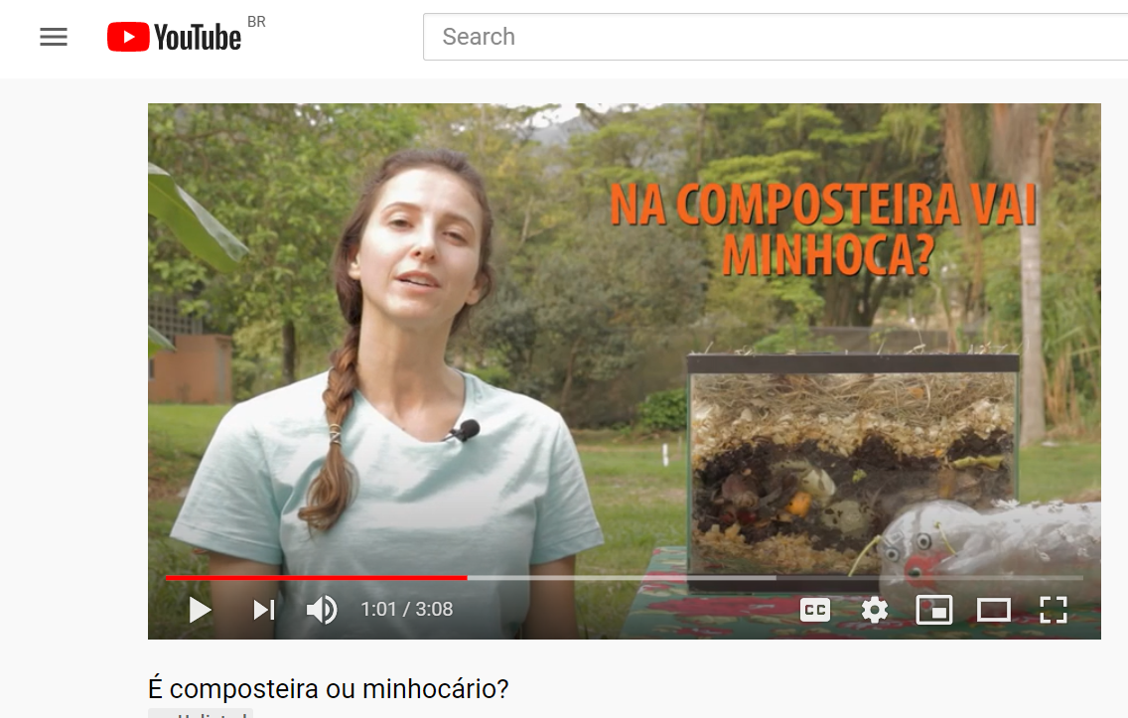
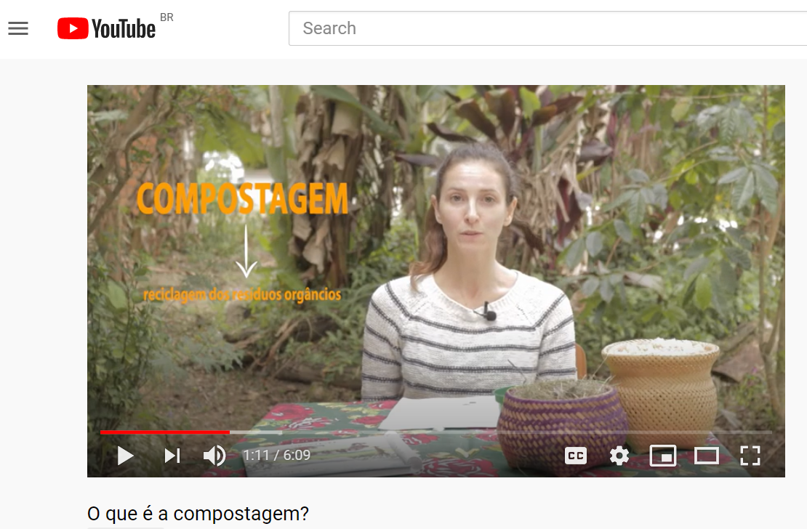

Slide 24
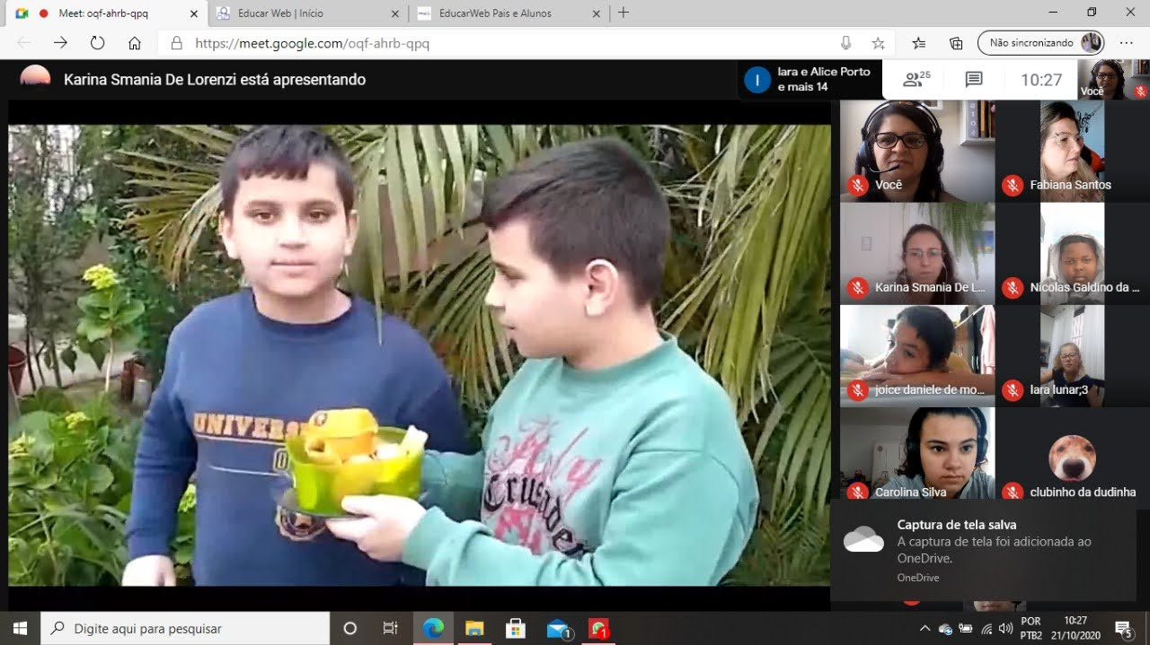

Slide 25
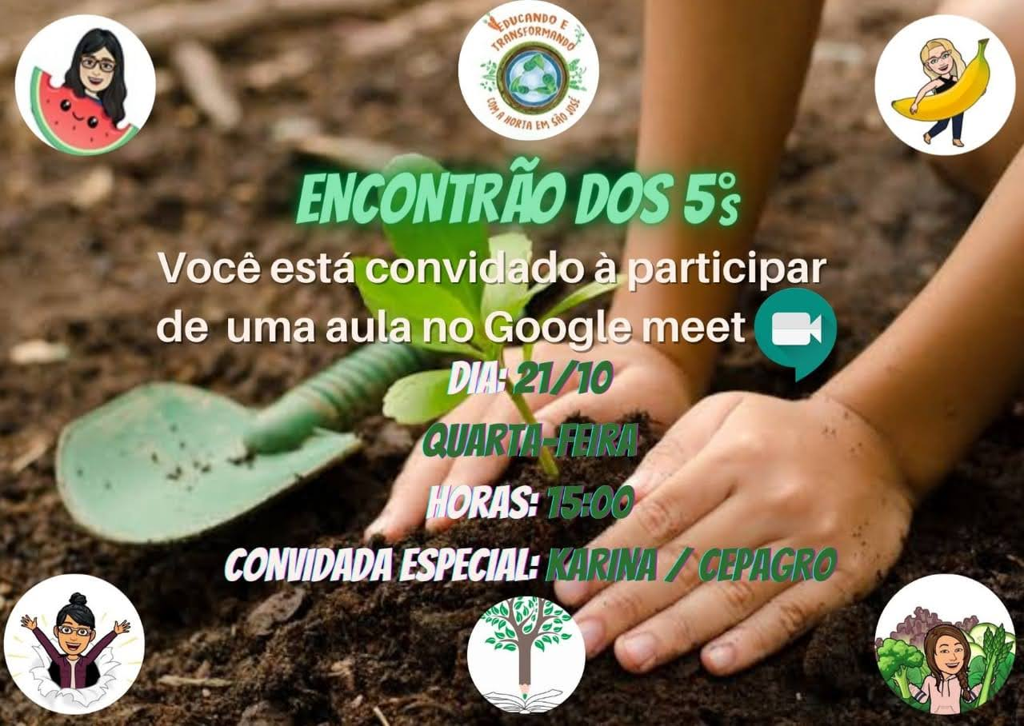

Slide 26
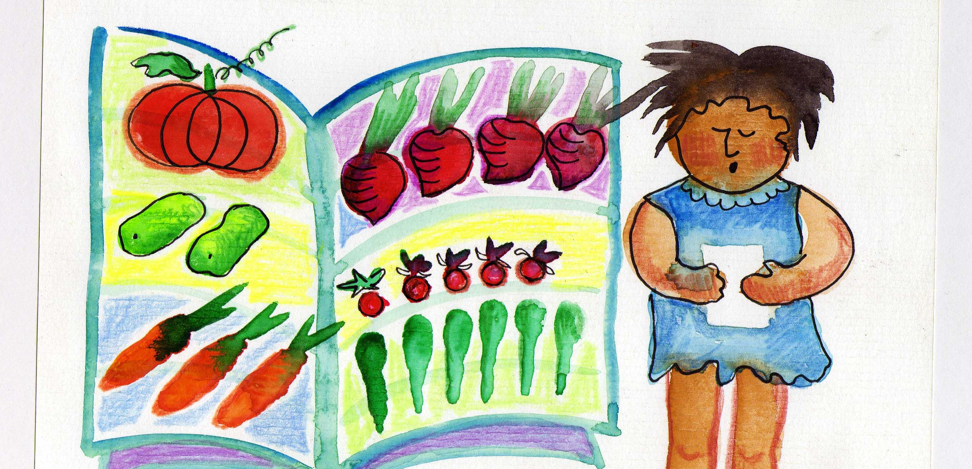
Comida saudável, criança saudável!

Slide 27

Guia Alimentar para a População Brasileira
Alimento in natura
Alimento minimamente processado
Alimento processado
Alimento ultraprocessado

Slide 28
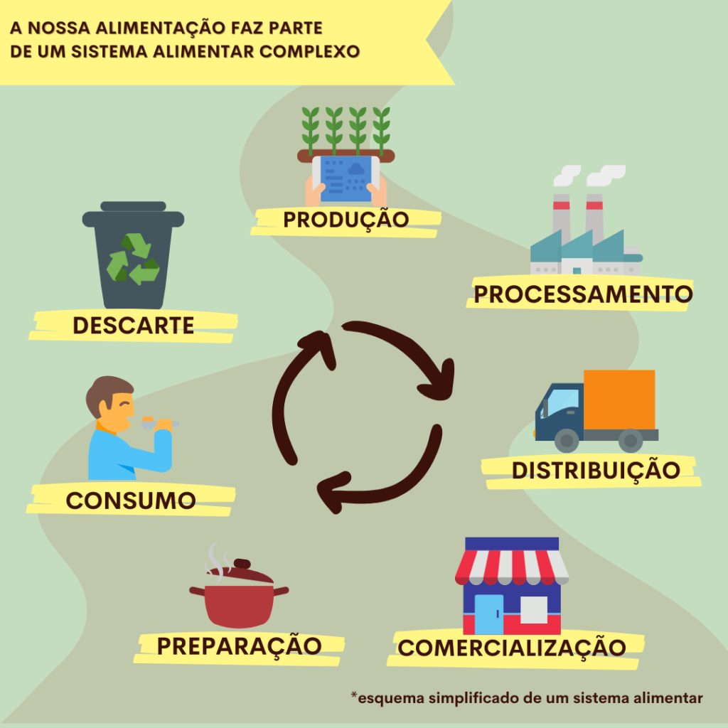
Sistema alimentar: do campo a mesa
Produção
Processamento
Distribuição
Preparo
Consumo
Descarte de alimentos
Fonte: fsp.usp.br

Slide 29
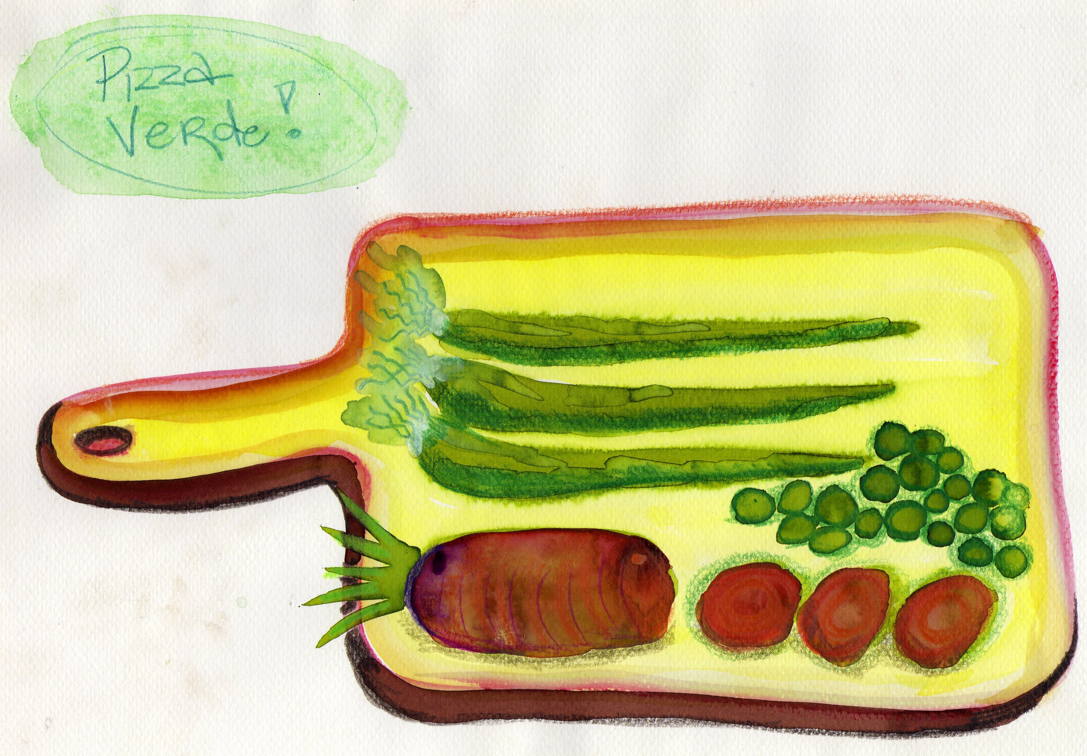
Descasque mais, desembale menos!

Slide 30
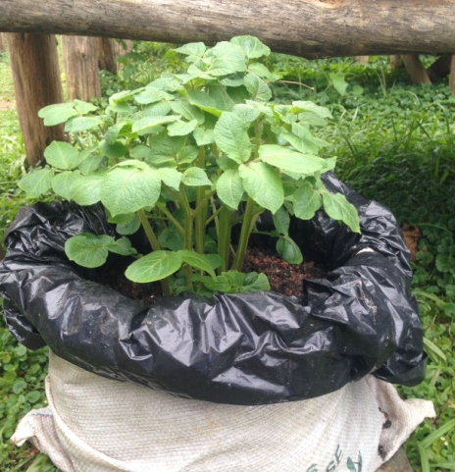
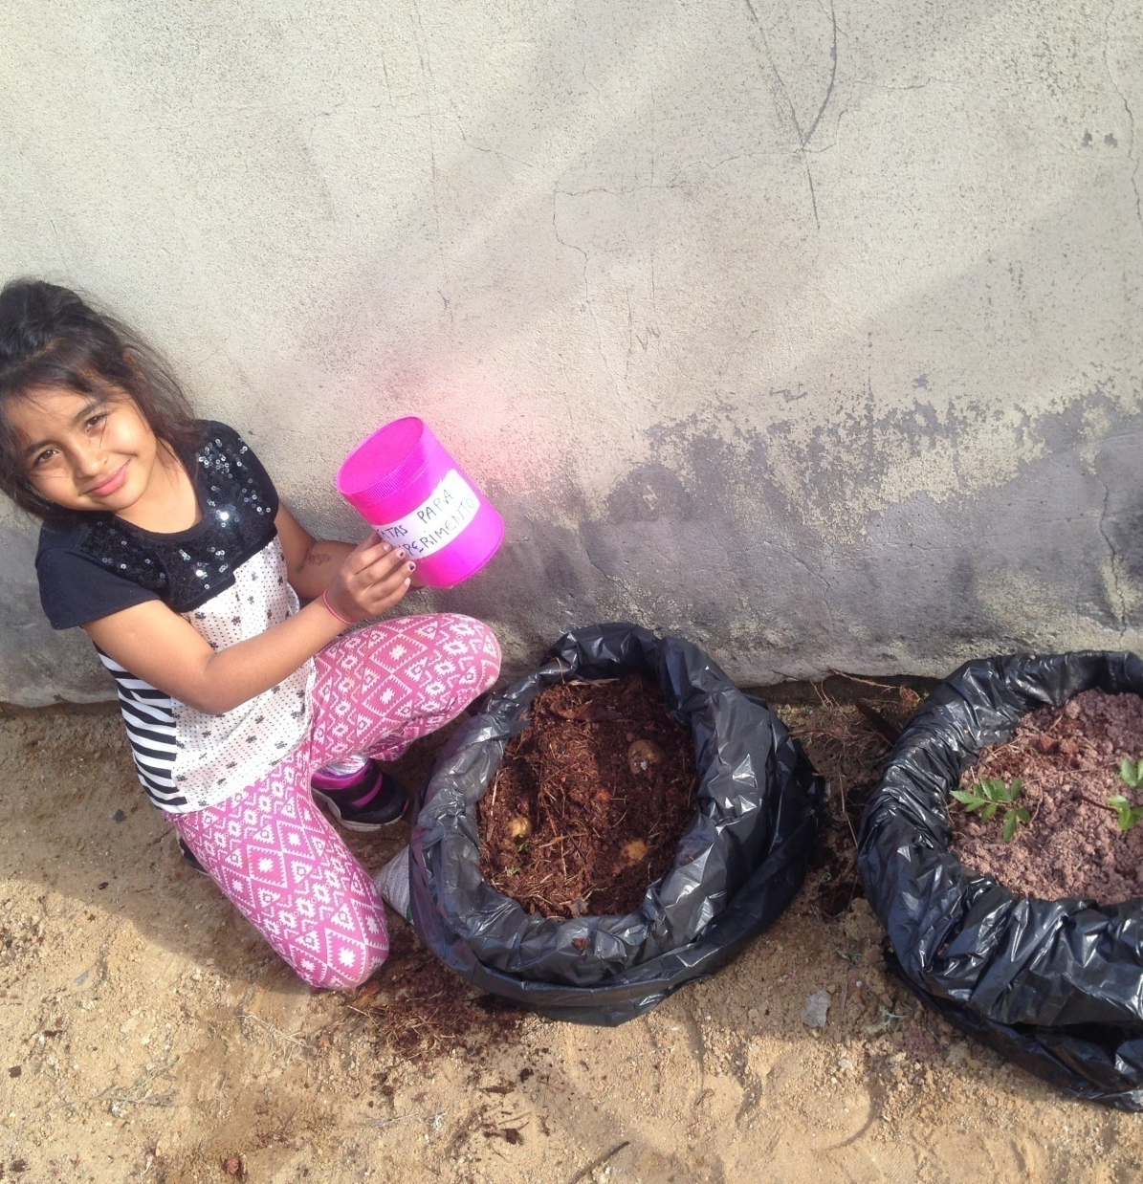
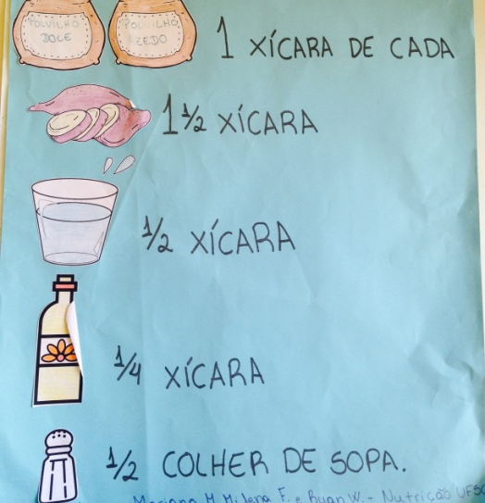
Oficinas culinárias: pão de batata doce

Slide 31
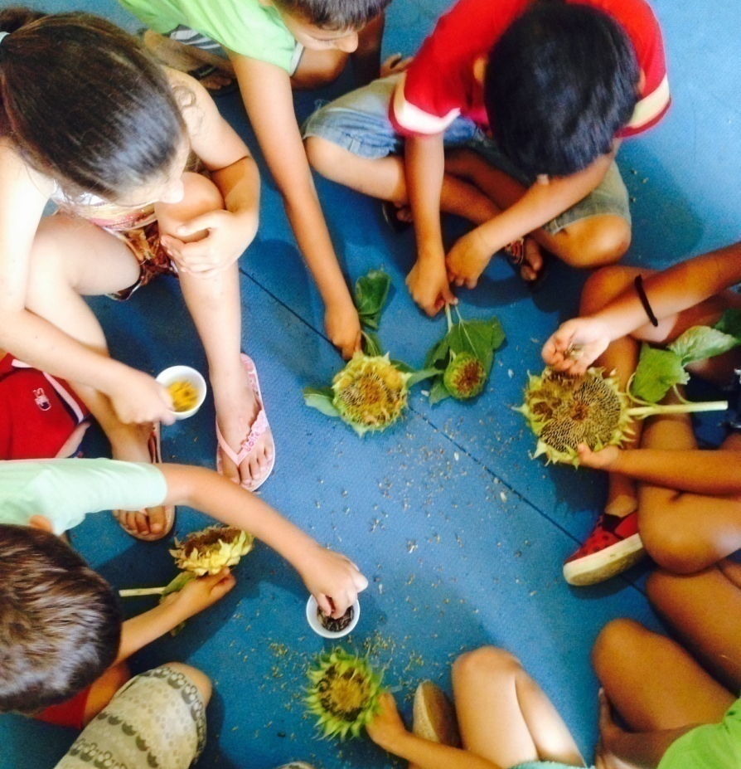
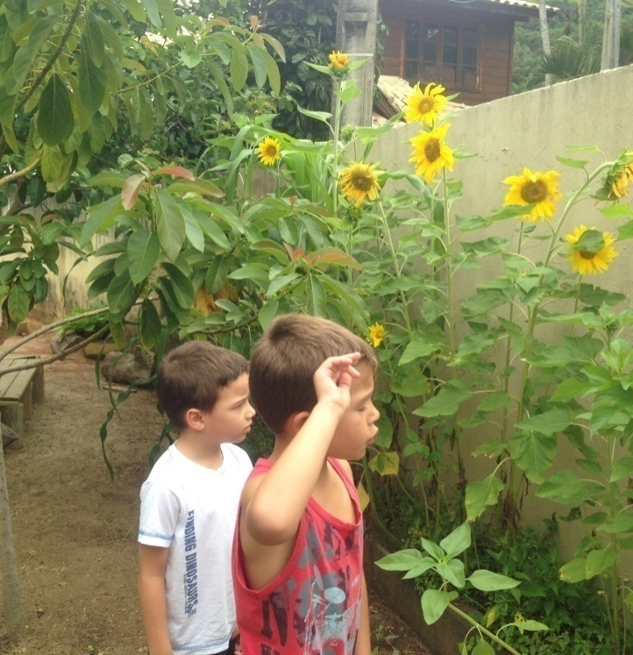

Biscoito de semente de girassol

Slide 32



Testando o açucar das frutas para adoçar

Slide 33


Diversificação de alimentos
Plantas alimentícias não convencionais
Flores comestíveis

Slide 34


Resgate de comidas tradicionais

Slide 35

Obrigada!
Contato: hortaescolar@cepagro.org.br
@cepagro_agroecologia

